Slide 1
参考資料１
大阪における今後の住宅・建築政策のあり方
答申（素案） 参考資料
令和７年11月1４日
令和７年度 第６回 住生活基本計画推進部会 資料

Slide 2
大阪における今後の住宅・建築政策のあり方
答申（素案） 参考資料
【目 次】
大阪府の住宅・建築政策を取り巻く状況
1 人口動態 | … | 4
2 住宅ストック・市場環境 | … | 12
3 社会潮流 | … | 28
4 災害リスク | … | 36
「住まうビジョン・大阪」の成果指標の進捗状況 | … | 41
審議経過 | … | 46

Slide 3
大阪府の住宅・建築政策を取り巻く状況

Slide 4
1 人口動態
【目 次】
１- 1 大阪府の人口推移（将来推計） １- 2 大阪府の年齢別人口推移（将来推計） １- 3 大阪府の世帯推移（将来推計） １- 4 大阪府の家族類型別世帯数の推移（将来推計） １- 5 大阪府内外への人口移動の状況（令和６年） １- 6 大阪府の年齢階級別転出入の状況（令和６年） １- 7 大阪府の外国人居住の推移（全体） | … … … … … … … | 5 6 7 8 9 10 11

Slide 5
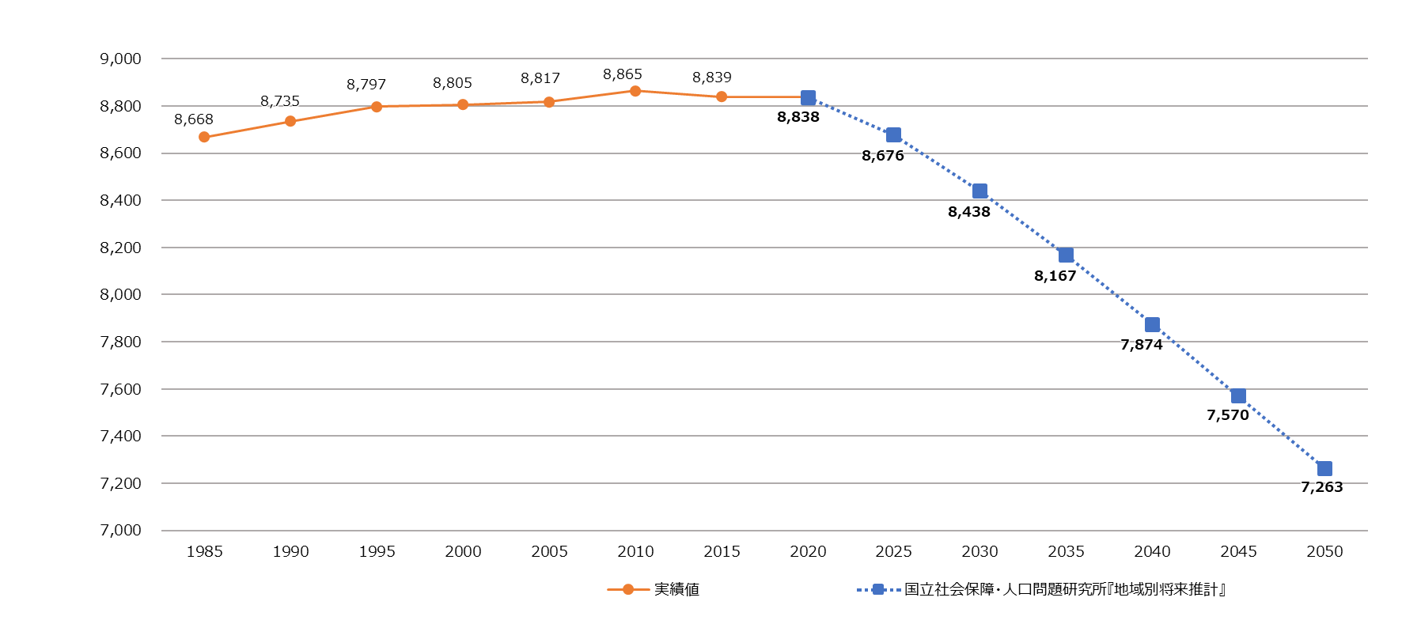
1- 1 大阪府の人口推移（将来推計）
・ 大阪府の人口は今後減少に転じ、2050年には約726万人（2020年比約158万人（17.8％）減少）と推計。
（千人）
これまで
これから
「地域別将来推計人口」（国立社会保障・人口問題研究所）を基に大阪府作成

Slide 6
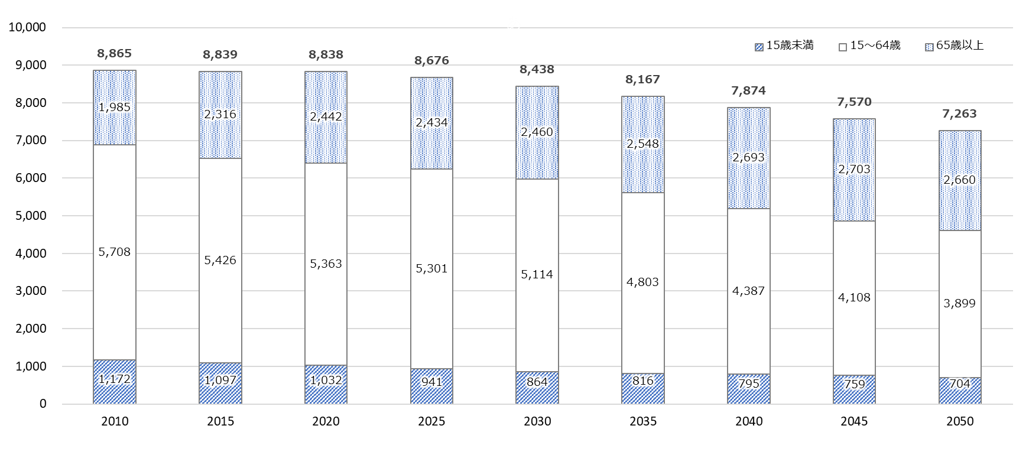
1- 2 大阪府の年齢別人口推移（将来推計）
・ 2050年には、生産年齢人口（15～64歳）は約390万人（2020年比約146万人（27％）減少）、年少人口（0~14歳）は約70万人（2020年比約33万人（32%）減少）になるとされている。
・ 一方で、 高齢者人口（65歳以上）は、2050年には約266万人（2020年比約22万人（8.9％）増加）になるとされている。
（千人）
推計値
(22.4%)
(26.2%)
(27.6%)
(28.3%)
(29.4%)
(31.5%)
(34.5%)
65歳以上
(36.2%)
(36.6%)
(64.4%)
(61.4%)
(60.7%)
(60.5%)
(59.8%)
(58.1%)
15～64歳
(55.1%)
(53.5%)
(53.7%)
0～14歳
(13.2%)
(12.4%)
(11.7%)
(11.2%)
(10.7%)
(10.5%)
(10.4%)
(10.3%)
( 9.7%)
（年）
「地域別将来推計人口」（国立社会保障・人口問題研究所）を基に大阪府作成

Slide 7
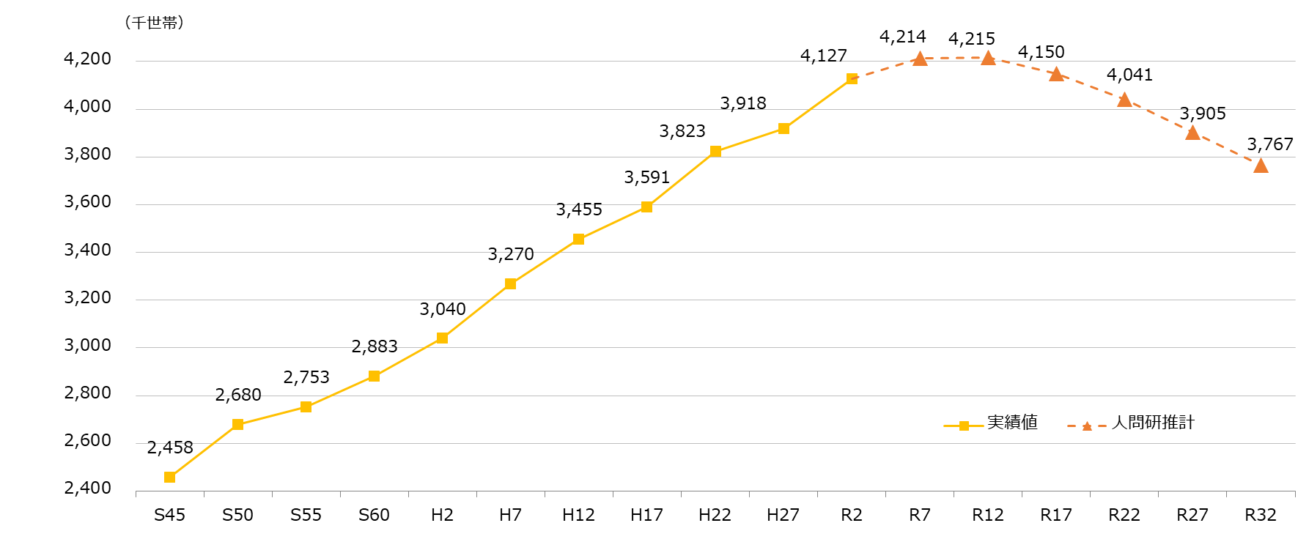
1- 3 大阪府の世帯推移（将来推計）
・ 国立社会保障人口問題研究所の推計によると、令和32年（2050年）の世帯数は約377万世帯と見込まれる。
2020年以前：「国勢調査」（総務省統計局）
2025年以降：「世帯数の将来推計」（国立社会保障・人口問題研究所）を基に大阪府作成

Slide 8
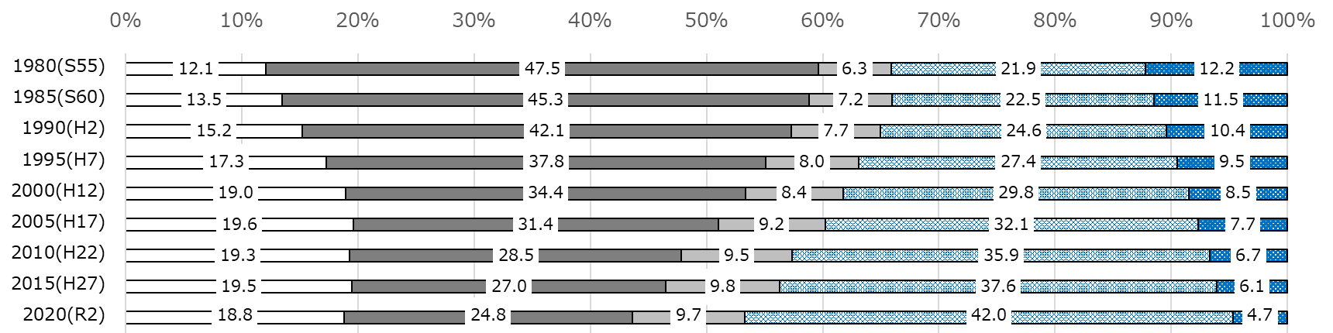
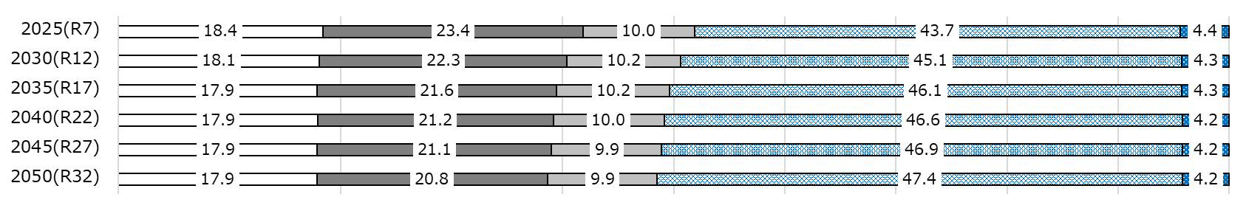
1- 4 大阪府の家族類型別世帯数の推移（将来推計）
・ 全体に対して「夫婦と子供」「その他の親族世帯」が占める割合が減少する一方、 「単独世帯」 「夫婦のみ」「片親と子供」が占める割合が増加している。
・ 平成17年以降は「単独世帯」が最も多く、令和２年は全世帯の約42％を占める。
夫婦のみ
夫婦と子供
片親と子供
単独世帯
その他世帯
【参考 国立社会保障人口問題研究所推計値】
2020年以前：「国勢調査」（総務省統計局）
2025年以降：「世帯数の将来推計」（国立社会保障・人口問題研究所）を基に大阪府作成

Slide 9
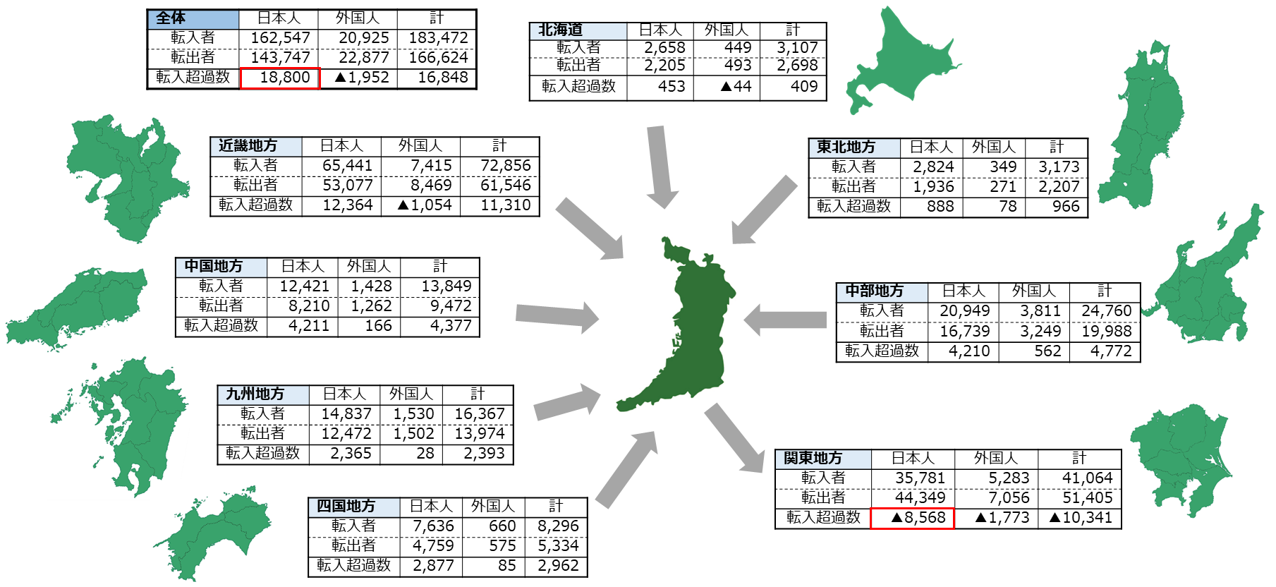
1- 5 大阪府内外への人口移動の状況（令和６年）
・ 令和６年の大阪府への日本人の転入超過者数は、18,800人。
・ 関東圏に対する日本人の転出超過者数は、8,568人（関東地方以外は全て転入超過）。
「住民基本台帳人口移動報告 令和６年結果」（総務省統計局）を基に大阪府作成

Slide 10
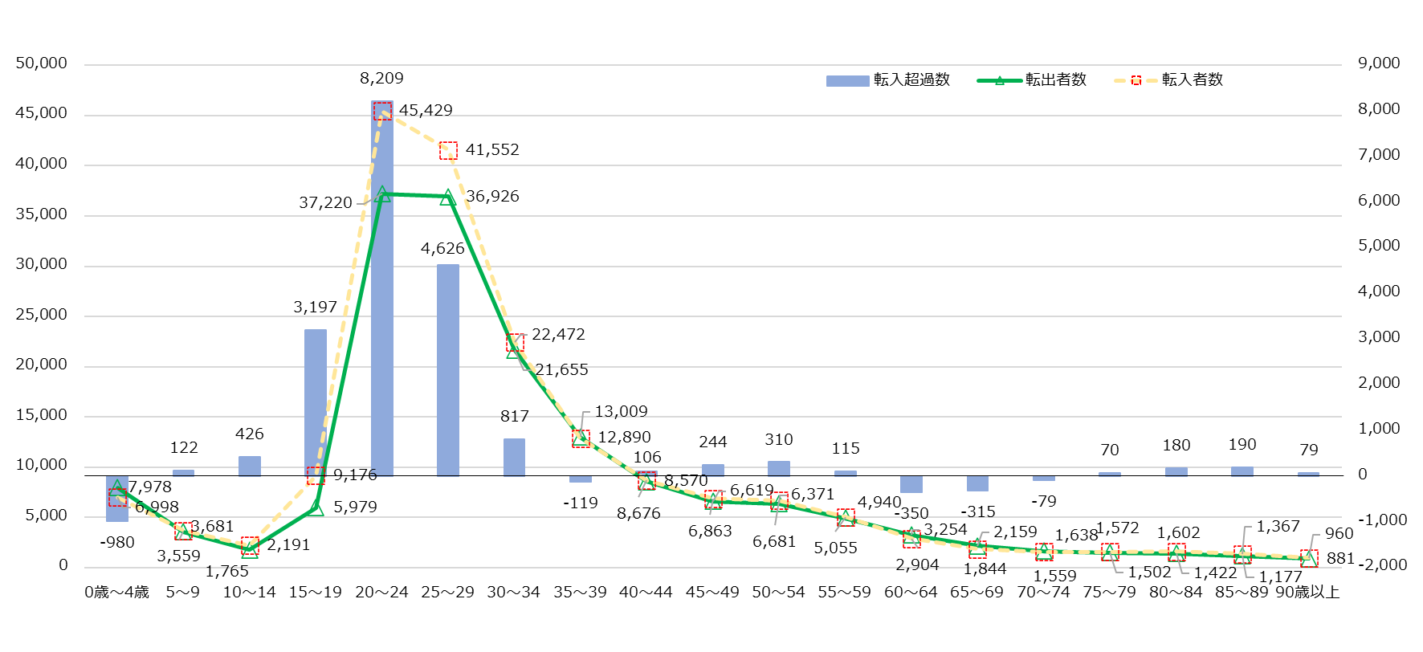
1- 6 大阪府の年齢階級別転出入の状況（令和６年）
・ 15～29歳の若い世代において多くの転入超過が見られる。
（人）
「住民基本台帳人口移動報告 令和６年結果」（総務省統計局）を基に大阪府作成

Slide 11
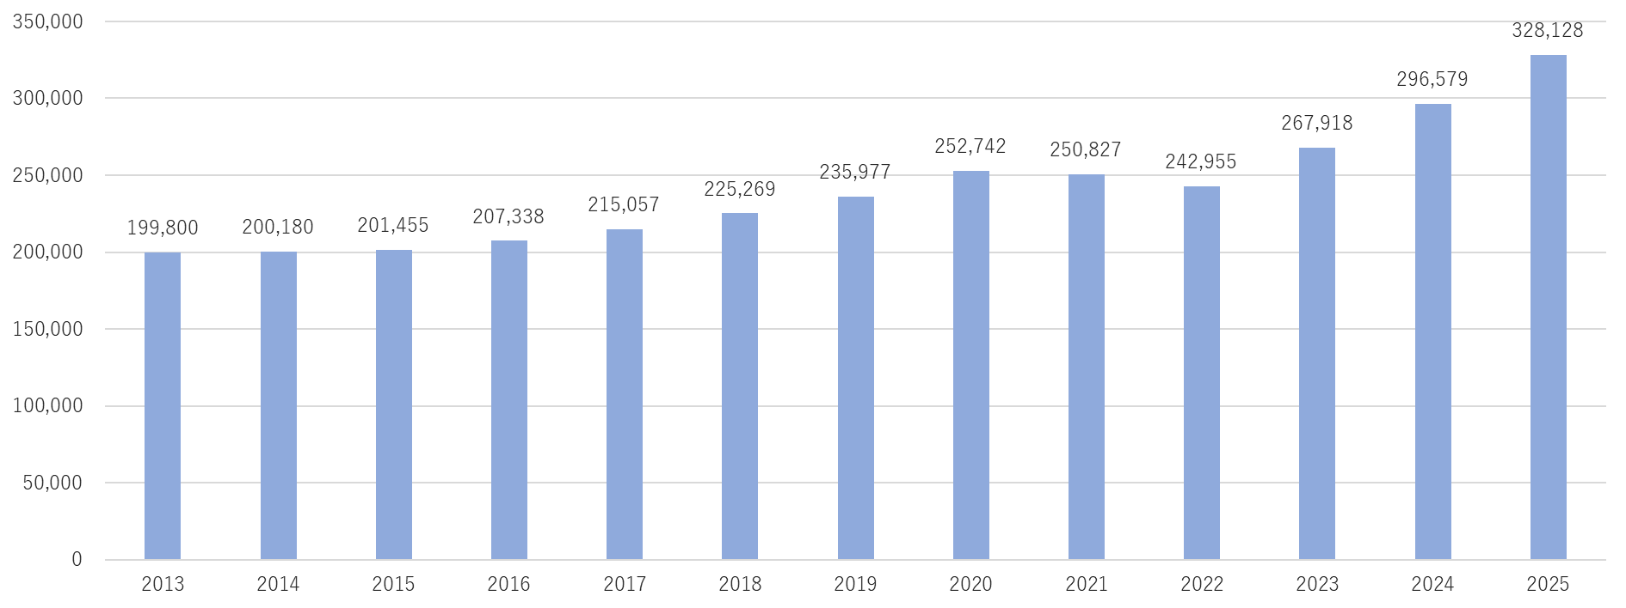
1- 7 大阪府の外国人居住の推移（全体）
第１回部会資料再掲
人口減少・少子高齢化
・大阪府の外国人居住者は、コロナ禍の影響により2022年に減少したものの、2023年以降は増加しており、2025年には30万人を超えている。
大阪府の住民基本台帳人口（外国人居住者）
（人）
「住民基本台帳データ」を基に大阪府作成

Slide 12
2 住宅ストック・市場環境
【目 次】
○住宅ストック ２-１ 大阪府の住宅数・世帯数・空家数の推移 ２-２ 大阪府の所有関係別の住宅ストックの状況 ２-３ 大阪府の所有関係別の新設住宅着工戸数 ２-４ 大阪府内の分譲マンションのストック数推計 ２-５ 大阪府の空家の種類別内訳の推移 ２-６ 大阪府の賃貸住宅の総量 ２-７ 大阪府の民営借家の１か月あたりの家賃別世帯数 ２-８ 大阪府の住宅及び居住環境の総合満足度（総合評価） ２-９ 大阪府の住宅及び居住環境における重要な要素 | … … … … … … … … … | 13 14 15 16 17 18 19 20 21
○市場環境 ２- 10 大阪府の建築費の推移 ２- 11 大阪府の不動産取引価格の推移 ２- 12 大阪府の地価の動向：2014-2024 ２- 13 大阪府の既存住宅の流通量 ２- 14 既存住宅状況調査〔インスペクション〕 ２- 15 大阪府内の大規模ニュータウンの分布 | … … … … … … | 22 23 24 25 26 27

Slide 13
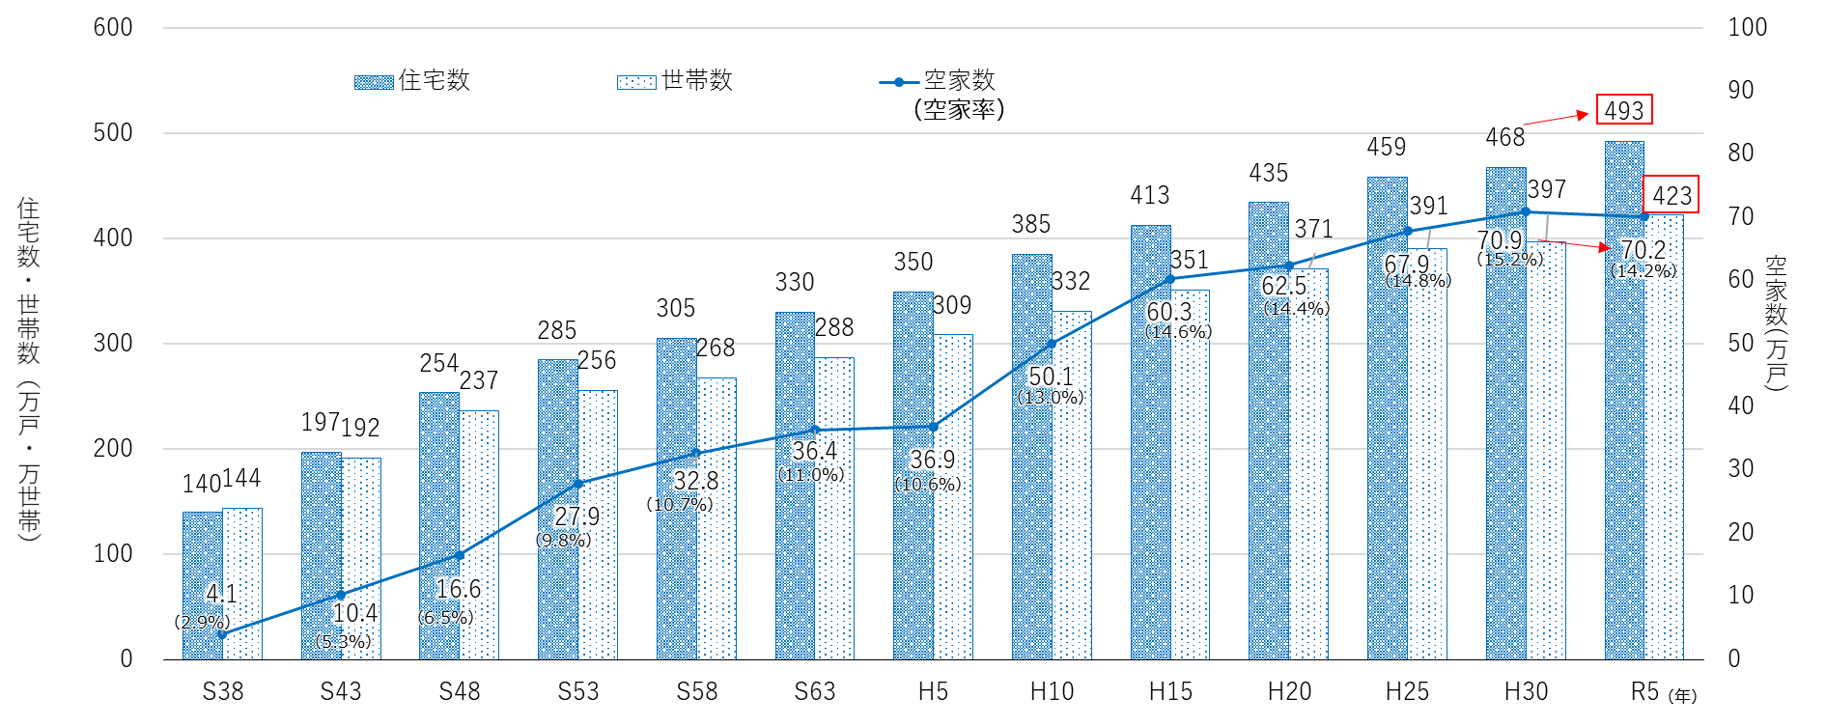
2- 1 大阪府の住宅数・世帯数・空家数の推移
・ 大阪府の住宅数は、令和5年では約493万戸となり、前回調査の平成30年に比べ、約25万（5.3%）増加している。
・ 空家数は、年々増加しているが、令和5年では、空家数約70万戸、空家率が14.2%となり、平成30年に比べるとほぼ横ばいである。
各年「住宅・土地統計調査」（総務省統計局）より大阪府作成

Slide 14
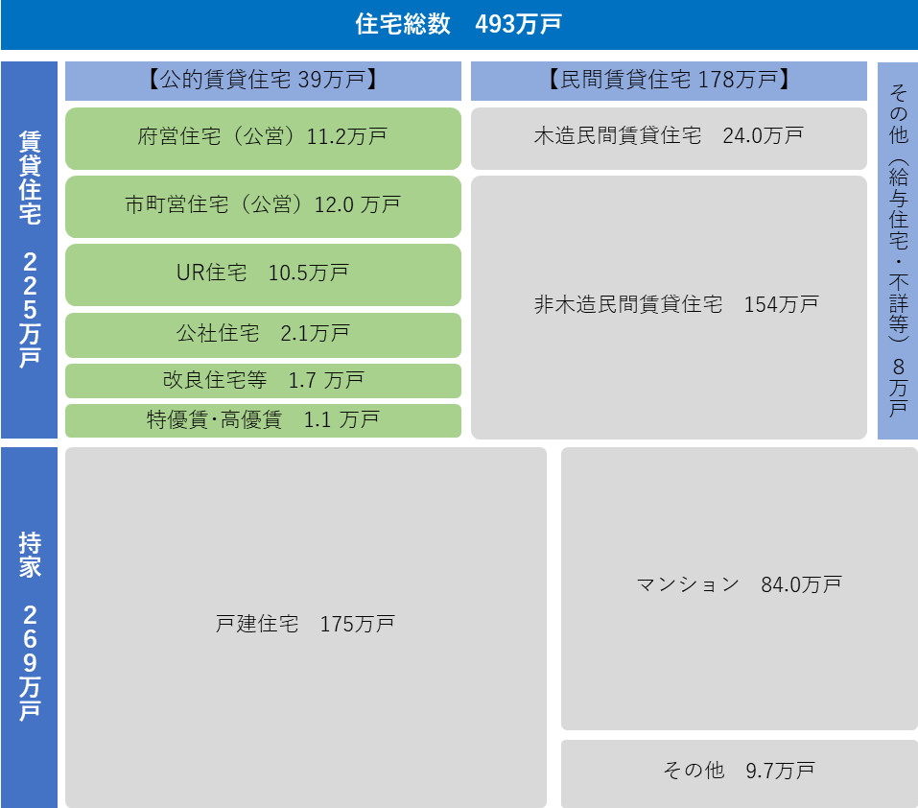
2- 2 大阪府の所有関係別の住宅ストックの状況
・ 住宅ストックの45.6％（225万戸）が賃貸住宅と推計され、うち公的賃貸住宅は約39万戸で、賃貸住宅ストックの約２割を占めている。
・ 住宅全体の約９割を、民間住宅（民間賃貸住宅及び持家）が占めている。
※ 公的賃貸住宅戸数はR6.3.31時点
※ 公的賃貸住宅以外の住宅数については、R6住宅･土地統計調査より推計
※ 特定公共賃貸住宅は特優賃として計上
※ 高優賃には、公社・UR分を含む
「令和５年 住宅・土地統計調査」（総務省統計局）、大阪府資料を基に大阪府作成

Slide 15
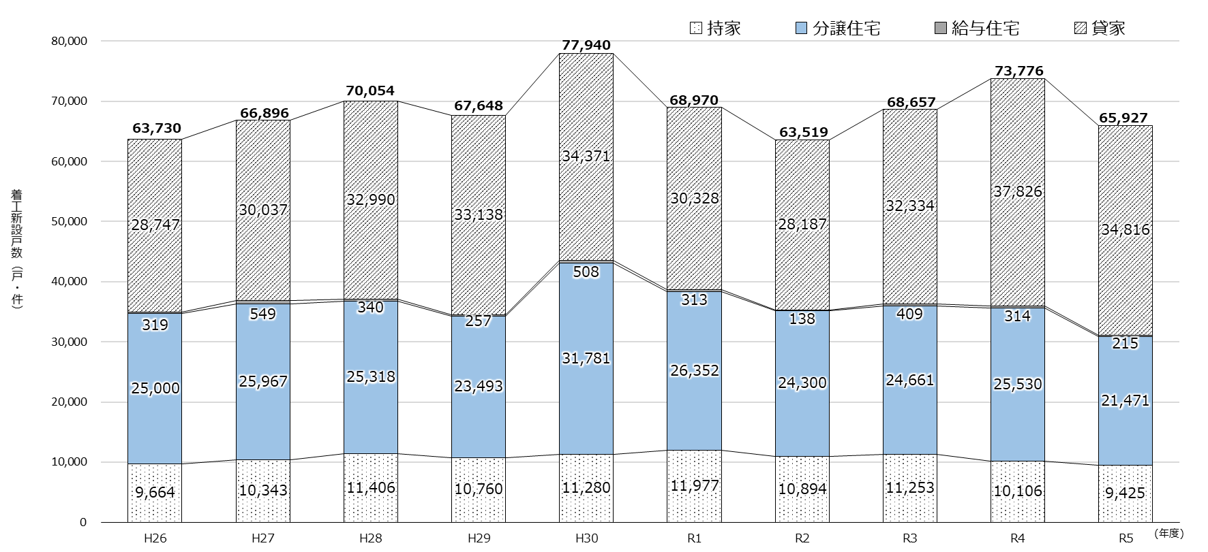
2- 3 大阪府の所有関係別の新設住宅着工戸数
・ 着工新設住宅戸数は、令和3年度以降増加傾向であったが減少に転じている。新設住宅は約6万6千戸（前年度比約11％減）であった。
持家：建築主（個人）が自分で居住する目的で建築するもの。
貸家：建築主が賃貸する目的で建築するもの。
給与住宅：会社、官公署、学校等がその社員、職員、教員等を居住させる目的で建築するもの。
分譲住宅：建て売り又は分譲の目的で建築するもの。
「建築統計年報」（国土交通省）を基に大阪府作成
Notes:
15

Slide 16
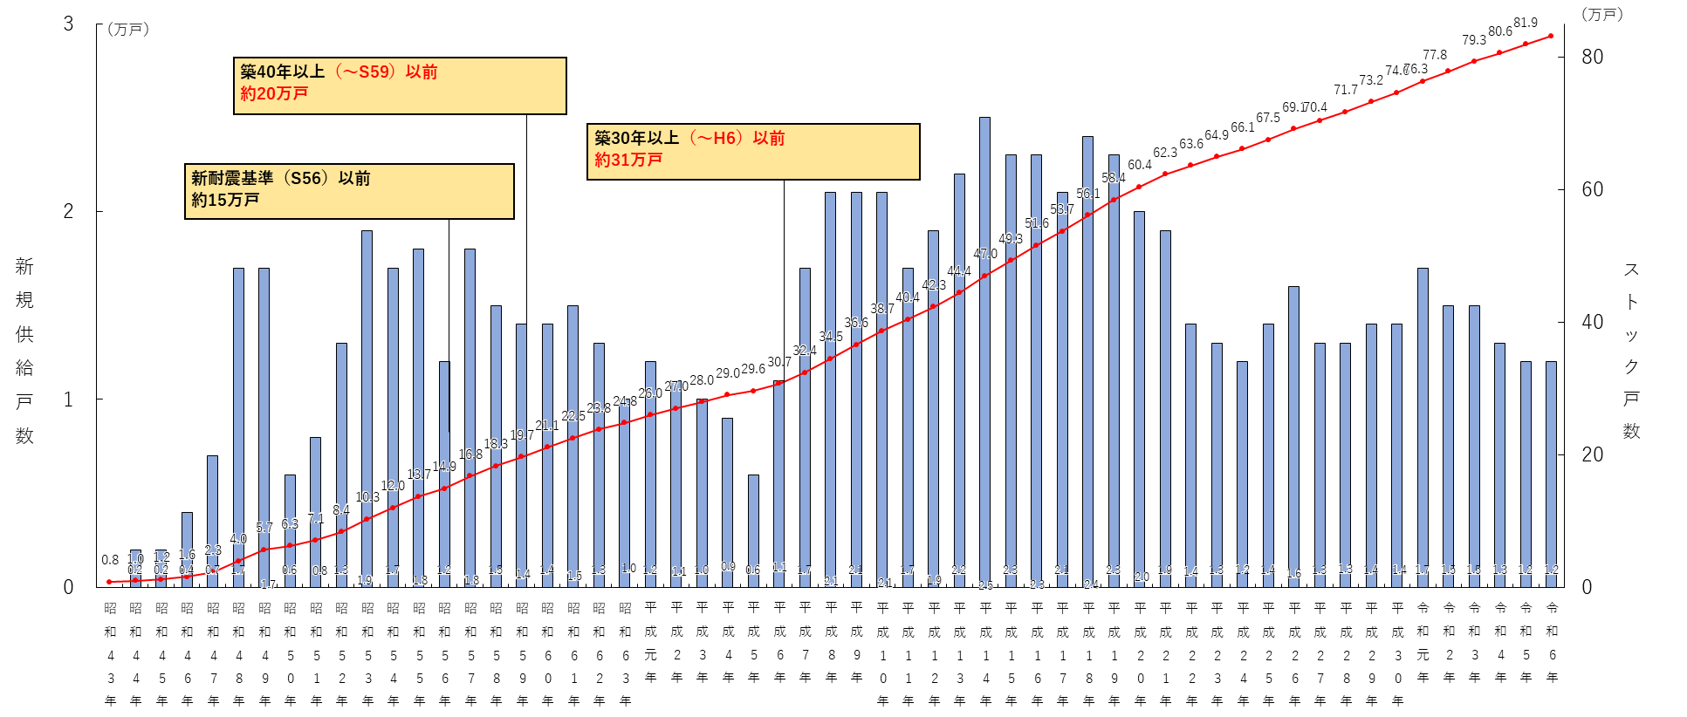
2- 4 大阪府内の分譲マンションのストック数推計
・ 大阪府内の分譲マンションストック数は、令和6年度末で83.1万戸と増加し続けている。
令和6年度
83.1万戸
注１ 新規供給戸数は、建築物着工統計等を基に推計した
２ ストック戸数は、新規供給戸数の累計等を基に、各年末時点の戸数を推計した
３ ここでいうマンションとは、中高層（3階建て以上）･分譲･共同建てで、鉄筋コンクリート、鉄骨鉄筋コンクリート又は鉄骨造の住宅をいう
（年度）
各年「建築物着工統計」及び「住宅着工統計」（国土交通省）を基に大阪府作成

Slide 17
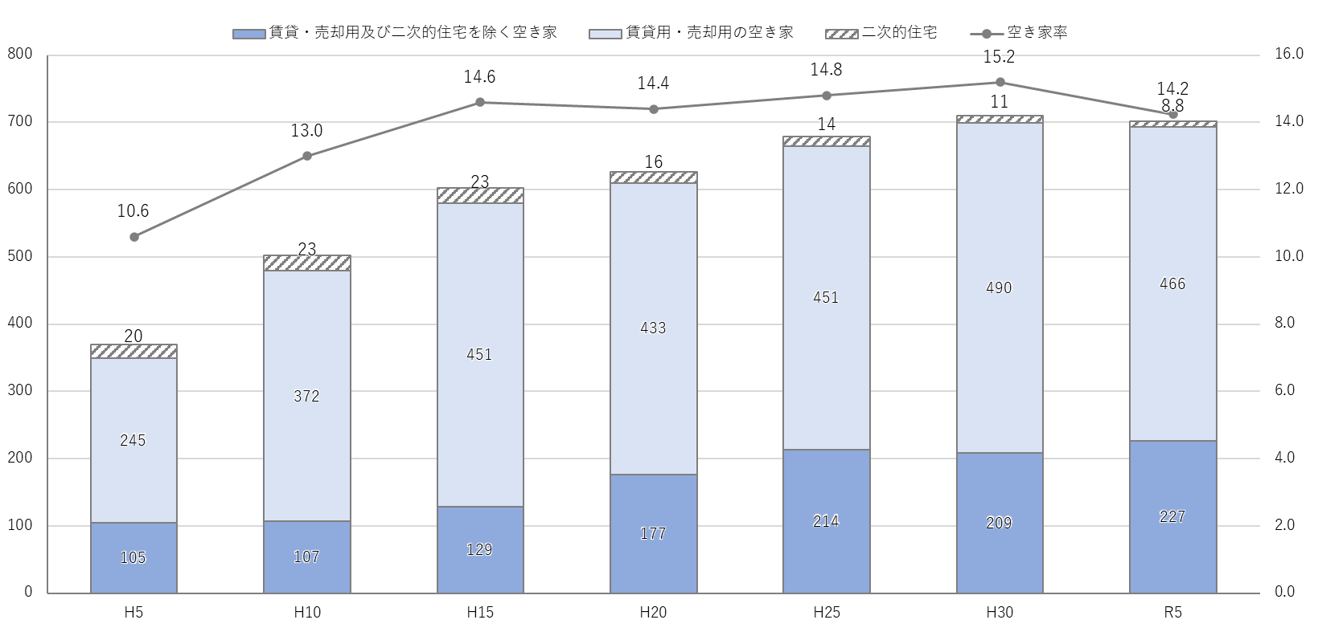
2- 5 大阪府の空家の種類別内訳の推移
・ 空家数は、この20年で約1.16倍（603 → 702千戸）に増加しており、「賃貸用又は売却用の住宅」（466千戸）等を除いた「賃貸・売却用や二次的住宅（別荘など）を除く空き家」（227千戸）はこの20年で約1.76倍（129 → 227千戸）に増加している。
（千戸）
（％）
679
709
702
625
603
501
369
（年）
各年「住宅・土地統計調査」（総務省統計局）より大阪府作成

Slide 18
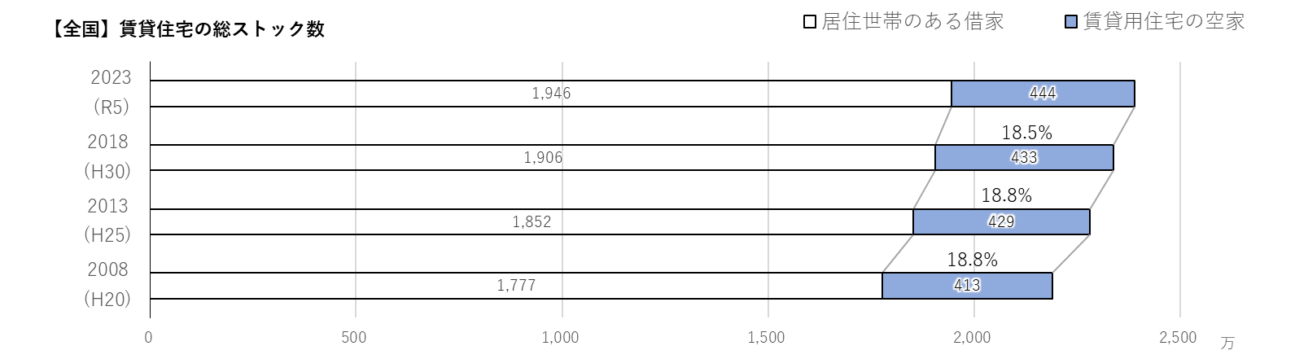
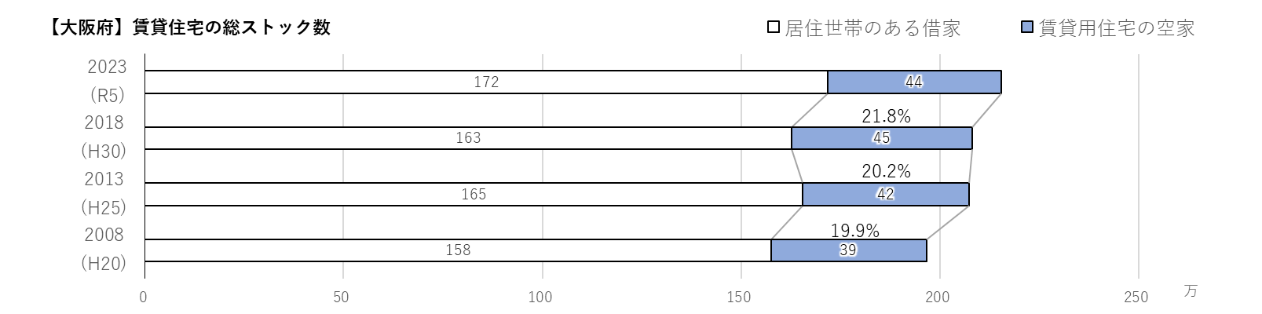
2- 6 大阪府の賃貸住宅の総量
・ 賃貸住宅の総量をみると、令和５年は増加傾向。
・ 全国と比較すると、空家率の差に大きな傾向の違いはない。
居住世帯のある借家
18.6%
賃貸住宅の空家
2,390
2,339
2,281
2,190
（万戸）
居住世帯のある借家
20.2%
賃貸住宅の空家
215
208
207
197
（万戸）
各年「住宅・土地統計調査」（総務省統計局）を基に大阪府作成 ※不詳を含まず

Slide 19
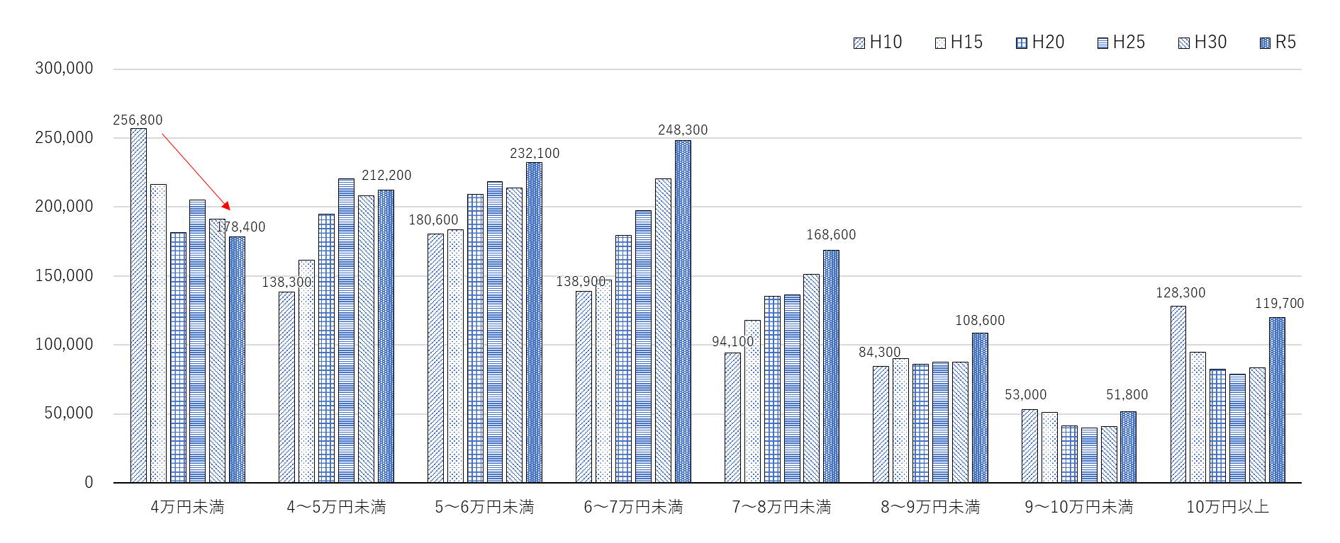
2- 7 大阪府の民営借家の１か月あたりの家賃別世帯数
・ 民営借家の１か月あたりの家賃について、4万円未満の借家に居住する世帯は減少している。
・ ６万円台以上で増加しており、H30年以降は６万円台が最も多い家賃区分となっている。
（世帯）
各年「住宅・土地統計調査」（総務省統計局）を基に大阪府作成

Slide 20
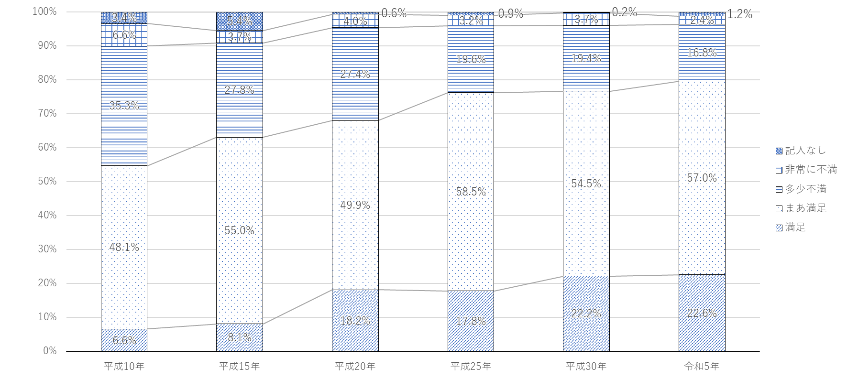
2- 8 大阪府の住宅及び居住環境の総合満足度（総合評価）
・ 住宅及び居住環境に対する総合評価をみると、不満率（「⾮常に不満」と「多少不満」を合わせた率）は 19.2％で、平成10年以降最も低く、満足率（「満足」と「まあ満足」を合わせた率）は79.7%と最も高くなっている。
各年「住生活総合調査」（国土交通省）を基に大阪府作成

Slide 21
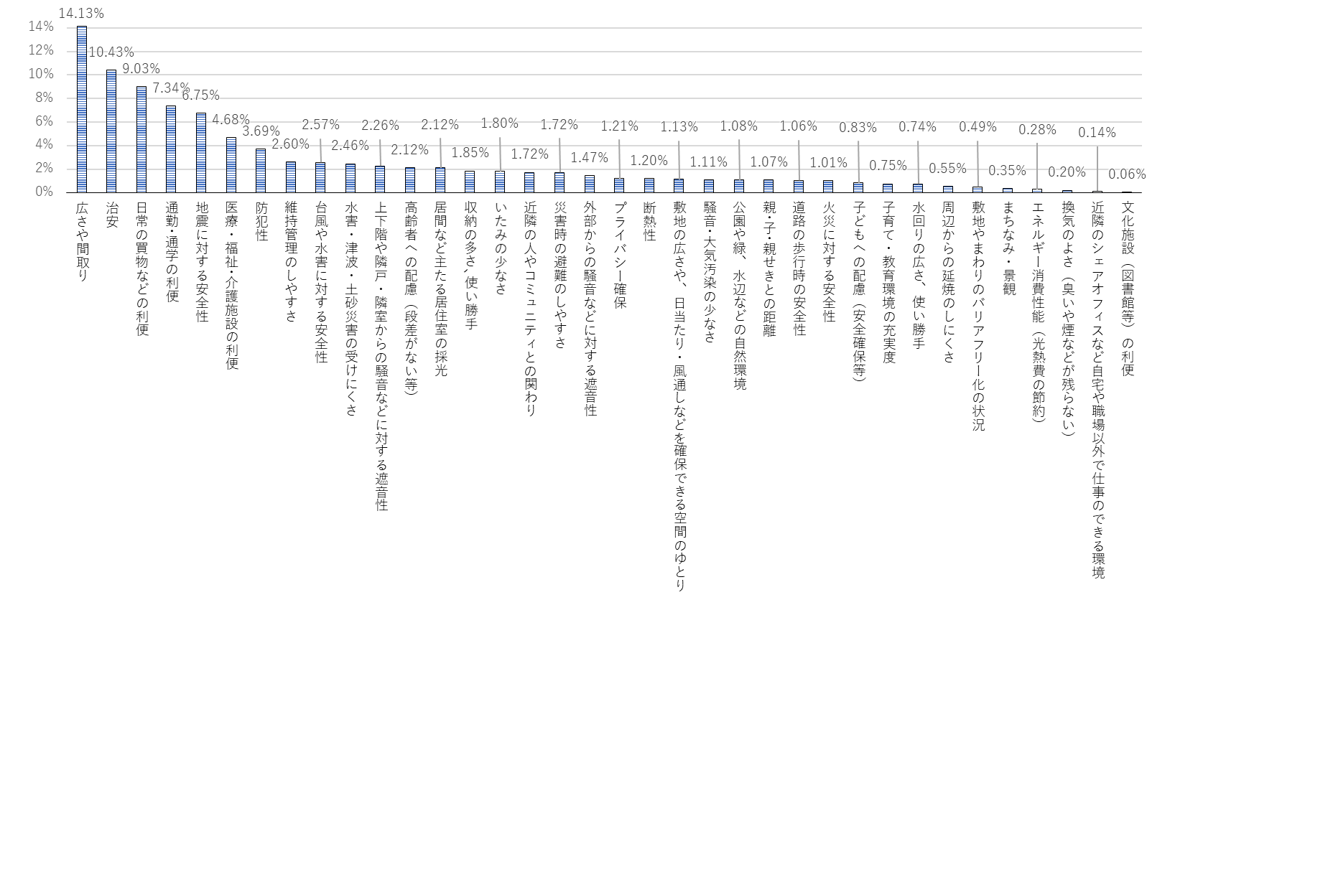
2- 9 大阪府の住宅及び居住環境における重要な要素
・ 住まい・居住環境において最も重要と思う点をみると、「広さや間取り」が 14.11％と最も⾼くなっており、次いで「治安」が 10.54％、「⽇常の買物などの利便」が 9.02％となっている。
「R5 住生活総合調査」（国土交通省）を基に大阪府作成

Slide 22
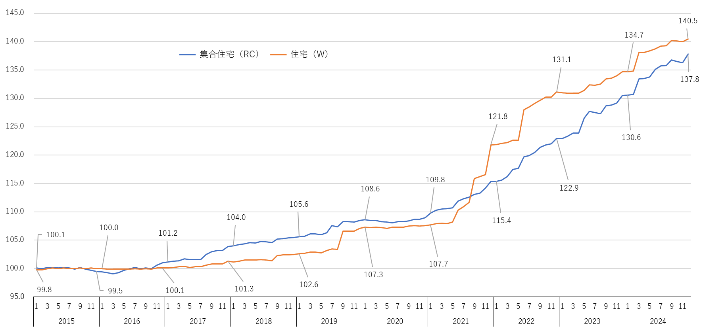
2- 10 大阪府の建築費の推移
・ 2015年から2024年にかけて、集合住宅（RC）は1.38倍、住宅（木造）は1.41倍となっており、建築費は上昇傾向。
（2015年 平均=100）
一般財団法人建設物価調査会「建設物価指数月報」
Notes:
22

Slide 23
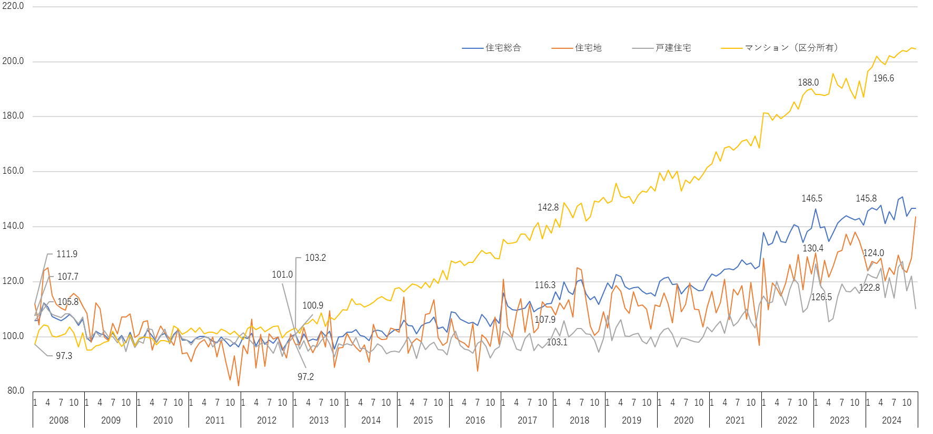
2- 11 大阪府の不動産取引価格の推移
・ マンションの不動産取引価格は、2012年以降上昇傾向にある。
・ 戸建住宅の不動産取引価格は、2020年以降上昇傾向にある。
（2010年 平均=100）
国土交通省「不動産価格指数」
Notes:
23

Slide 24
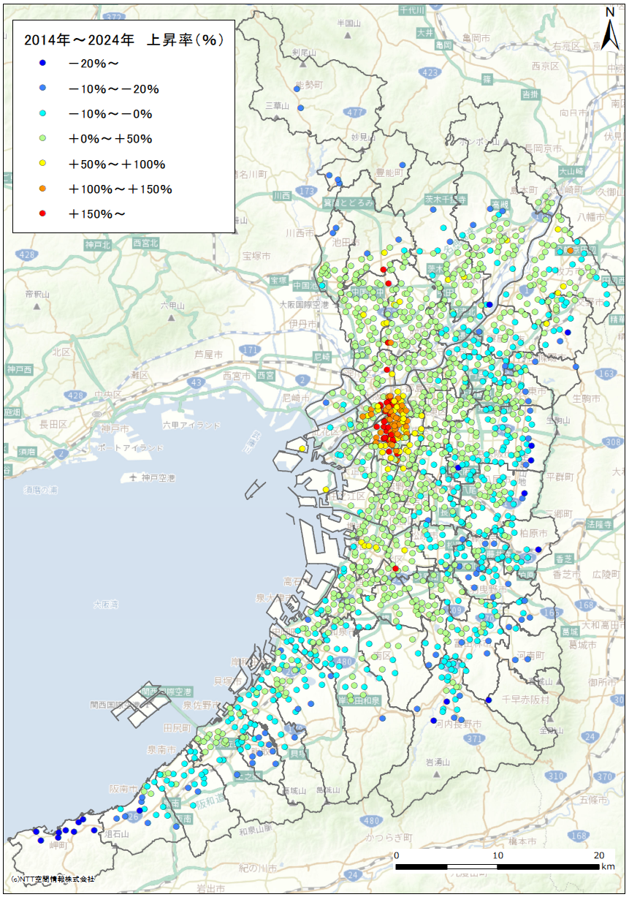
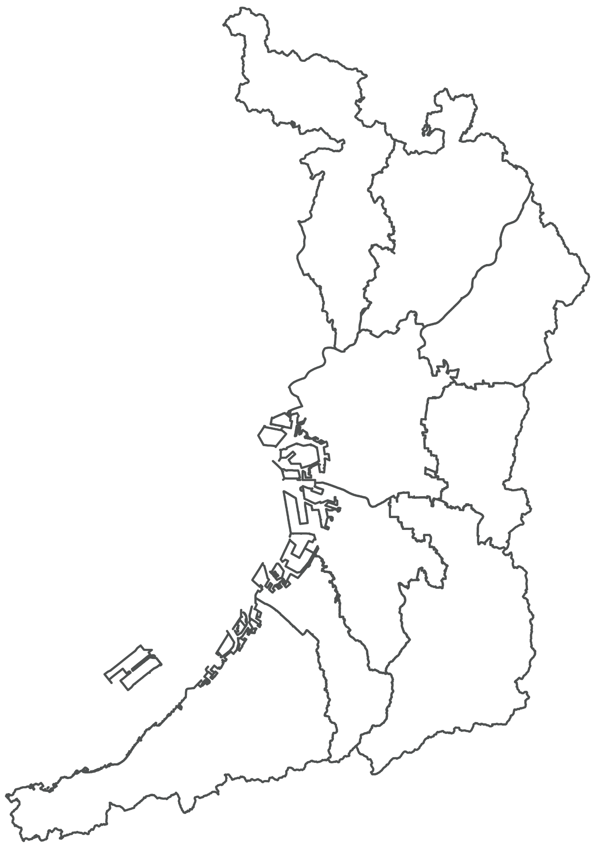
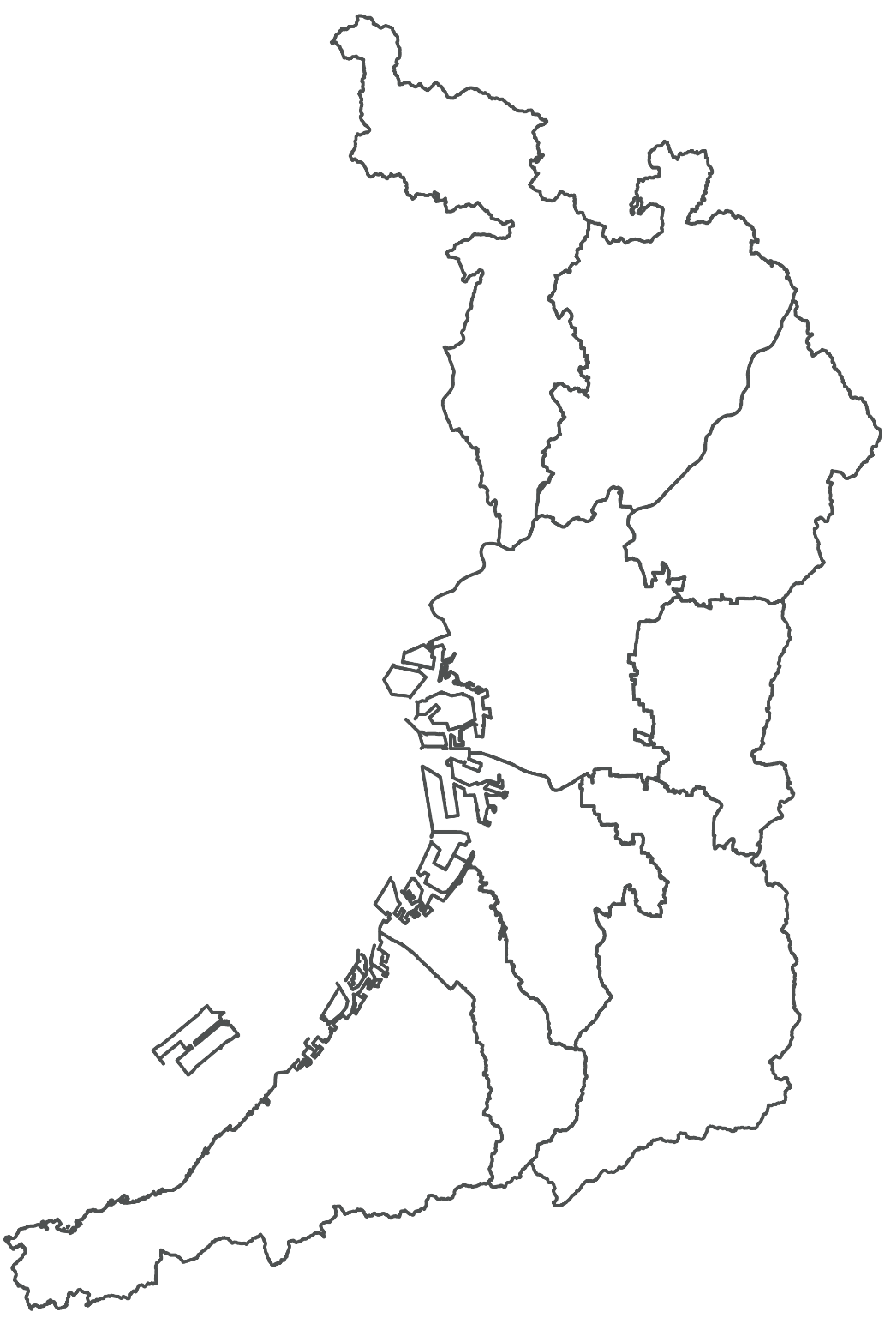
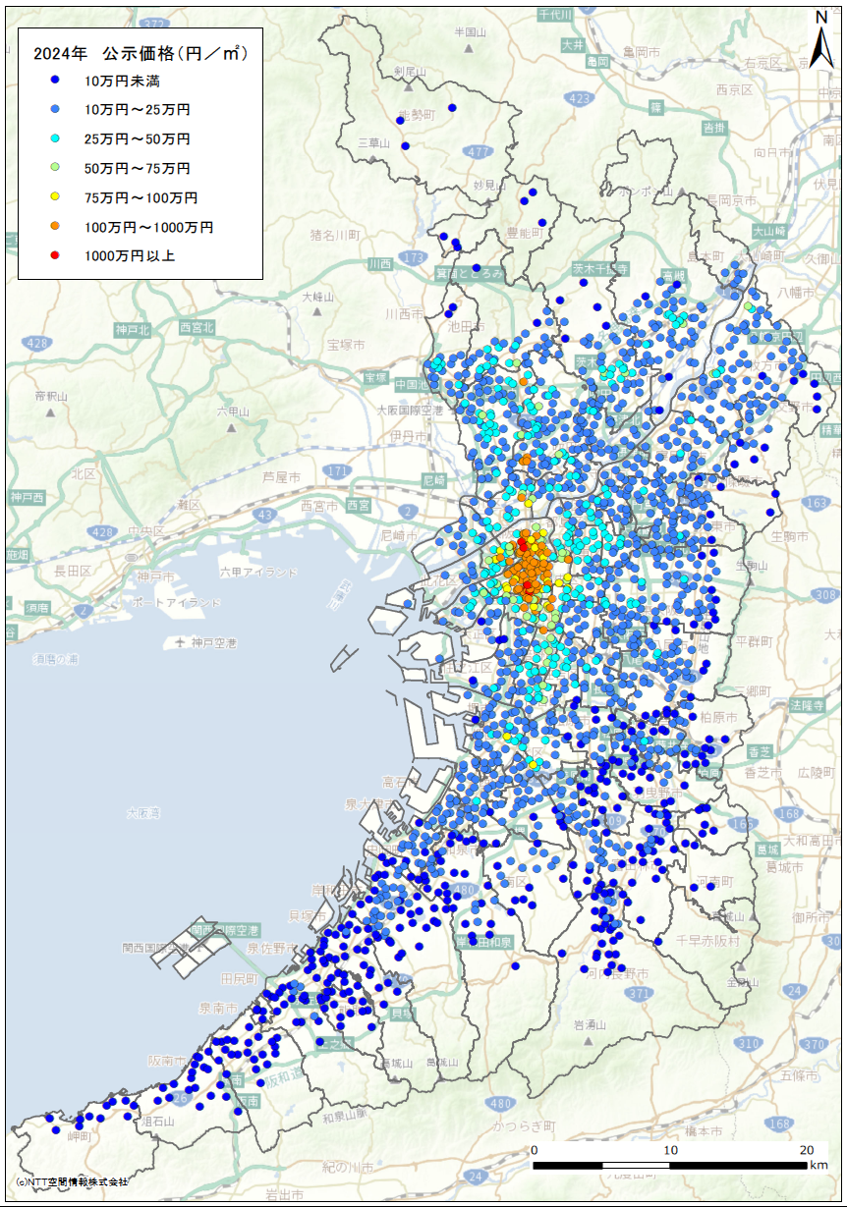
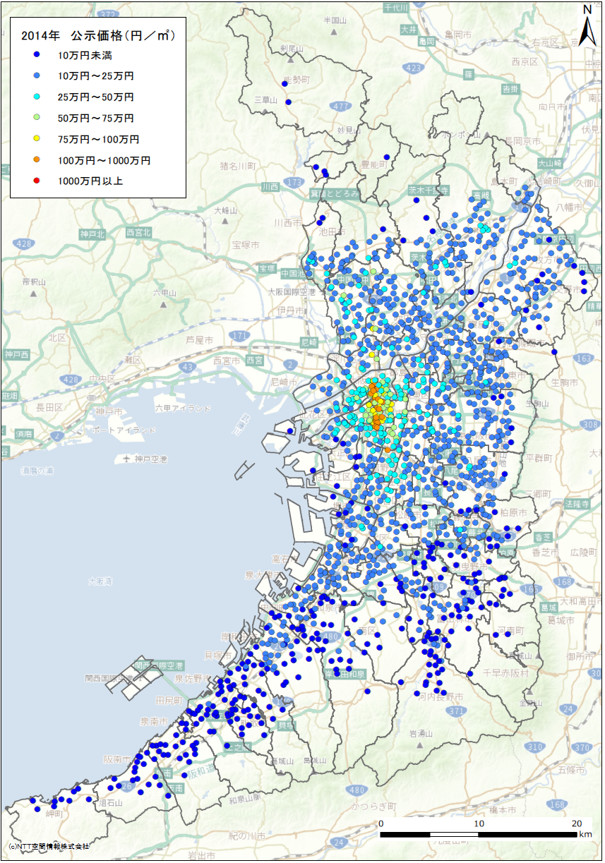
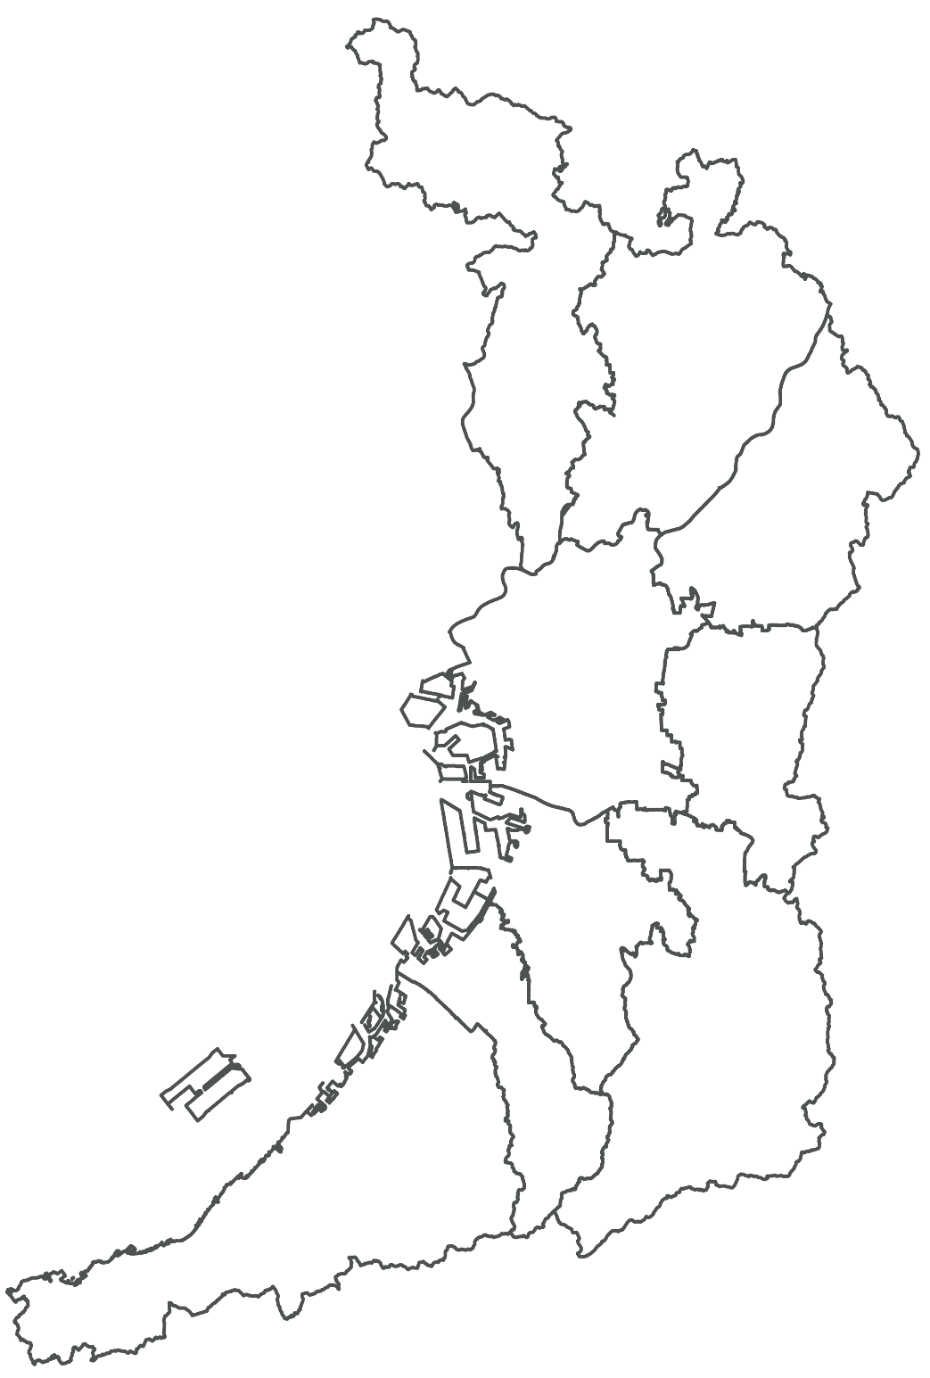
2- 12 大阪府の地価の動向：2014-2024
・ これまでの10年間で大阪市や北大阪地域の地価は上昇傾向。
・ 各地域の最大上昇率（住宅地）は30％を超えており、特に大阪市、北大阪地域は70％以上となった地点もある。
2014年
2024年
上昇率
(2014 → 2024)
出典：国土数値情報

Slide 25
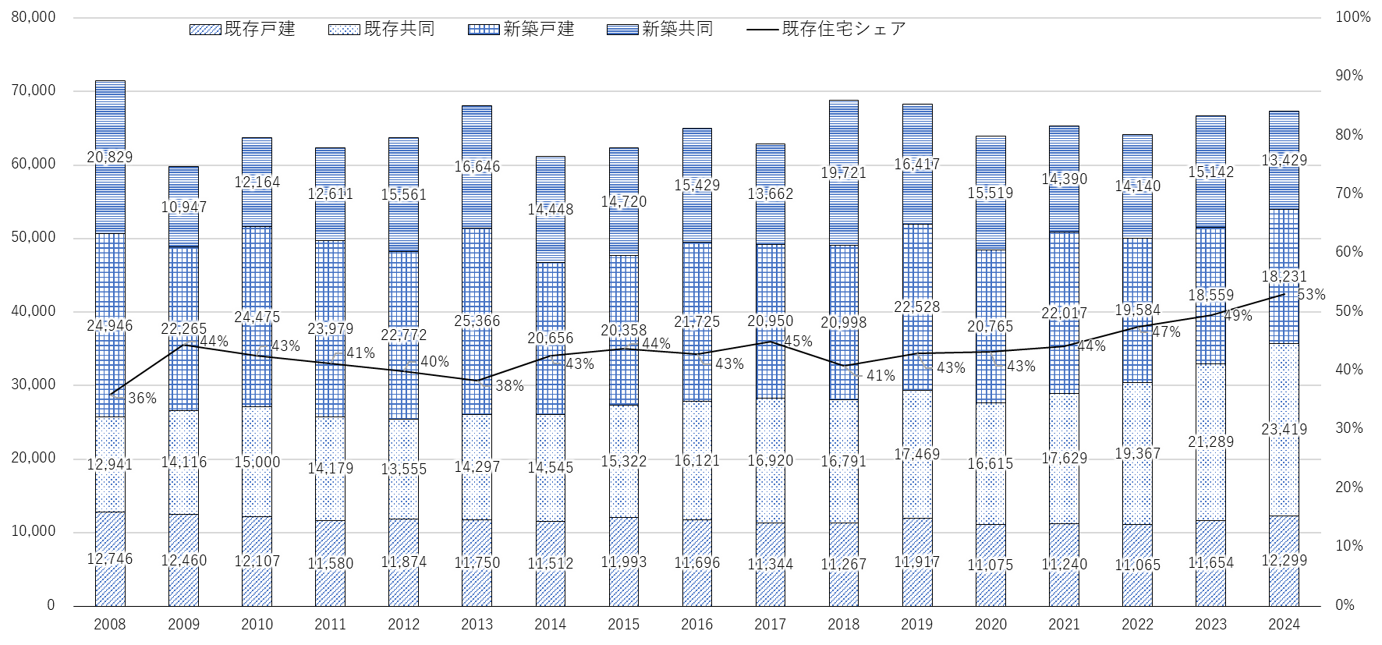
2- 13 大阪府の既存住宅の流通量
・ 既存住宅の流通量は増加傾向にある。
国土交通省「既存住宅販売指数」「住宅着工統計」を基に大阪府作成
Notes:
25

Slide 26
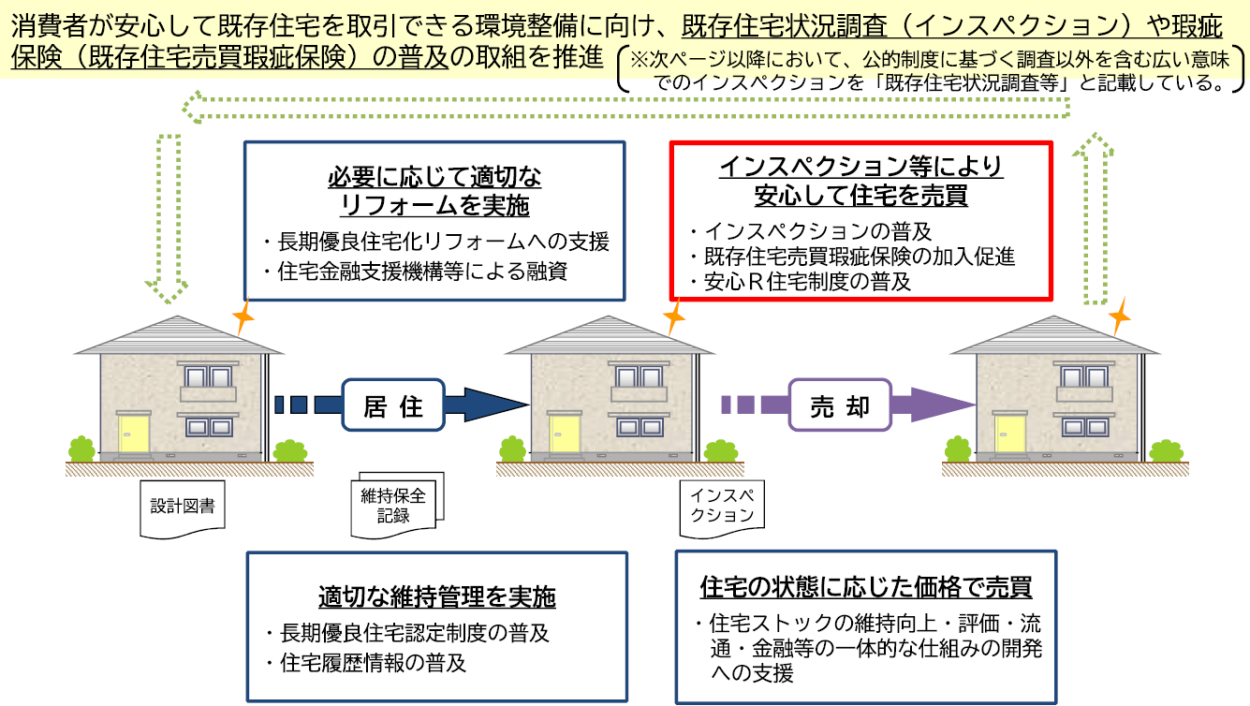
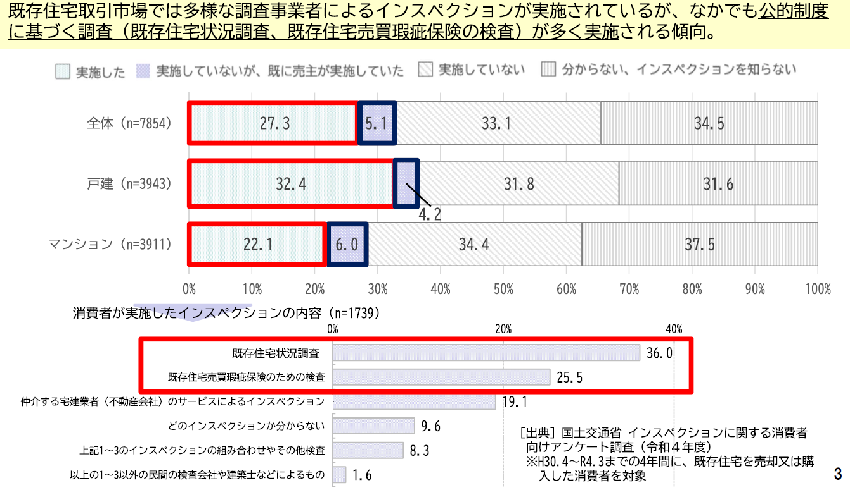
2- 14 既存住宅状況調査〔インスペクション〕
ライフスタイルの多様化
・インスペクションは、建築士の資格をもつ専門の検査員が、第三者的な立場で、目視、動作確認、聞き取りなどにより住宅の現状の検査を行う。
・国土交通省が実施したアンケート調査によると、インスペクションを実施したのは3割程度となっている。
出典：国土交通省「既存住宅状況調査、既存住宅瑕疵保険関係資料【令和５年９月版】」

Slide 27
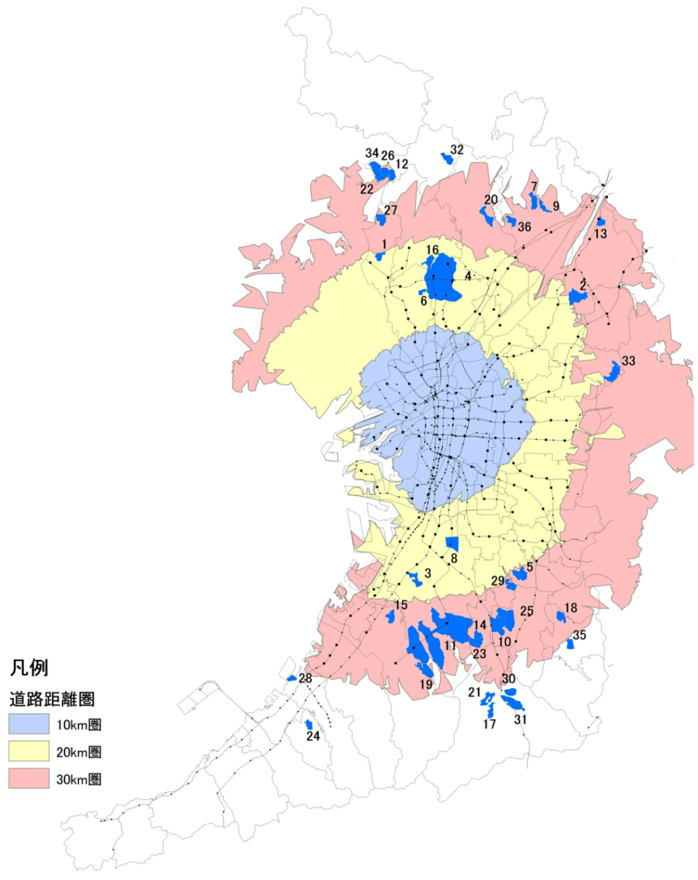
2- 15 大阪府内の大規模ニュータウンの分布
・ 高度経済成長期に大都市圏への人口集中を解決するために形成され、人口集中地区の広がりと同様に、大阪市外延部の郊外にまで宅地開発が進展している。
■大規模ニュータウン（50ha以上。事業完了分）の分布
大阪府住宅・宅地開発状況図
Notes:
27

Slide 28
３.社会潮流
【目 次】
３- 1 新技術（万博を契機としたもの、DXなど） ３- 2 脱炭素社会の実現に向けた取組① ３- 3 脱炭素社会の実現に向けた取組② ３- 4 多様な住まい方（テレワーク） ３- 5 多様な住まい方（多拠点居住） ３- 6 多様な住まい方（シェアハウス） ３- 7 住教育・住生活リテラシー | … … … … … … … | 29 30 31 32 33 34 35

Slide 29

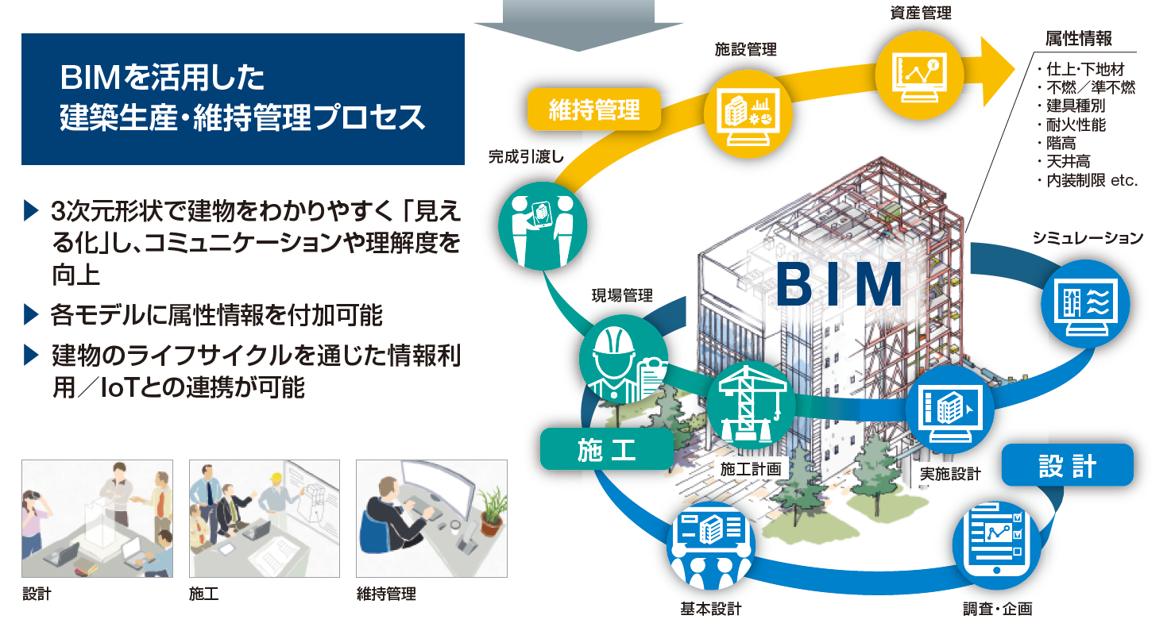

3- 1 新技術（万博を契機としたもの、DXなど）
ライフスタイルの多様化
・「未来社会の実験場」である大阪・関西万博を契機として、新しい移動サービスや多様なデジタルサービスが普及し、便利で快適に生活できる社会の実現が期待される。
・不動産IDの導入検討や3Dプリンター、BIM、3D都市モデルの活用など、建築・都市のDXが進められている。
出典：大阪･関西万博 大阪ヘルスケアパビリオンHP
画像：積水化学工業
出典：国土交通省HP

Slide 30

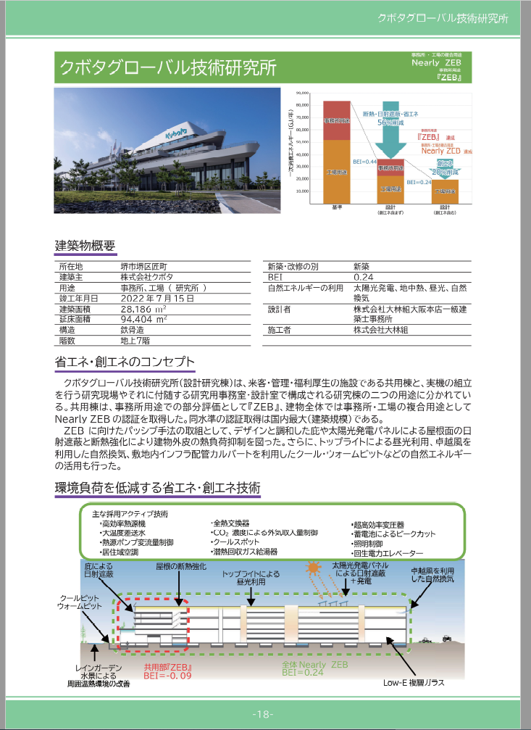
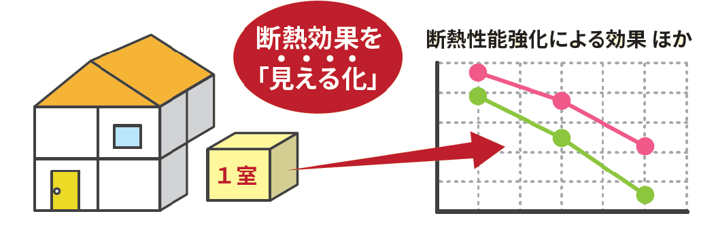
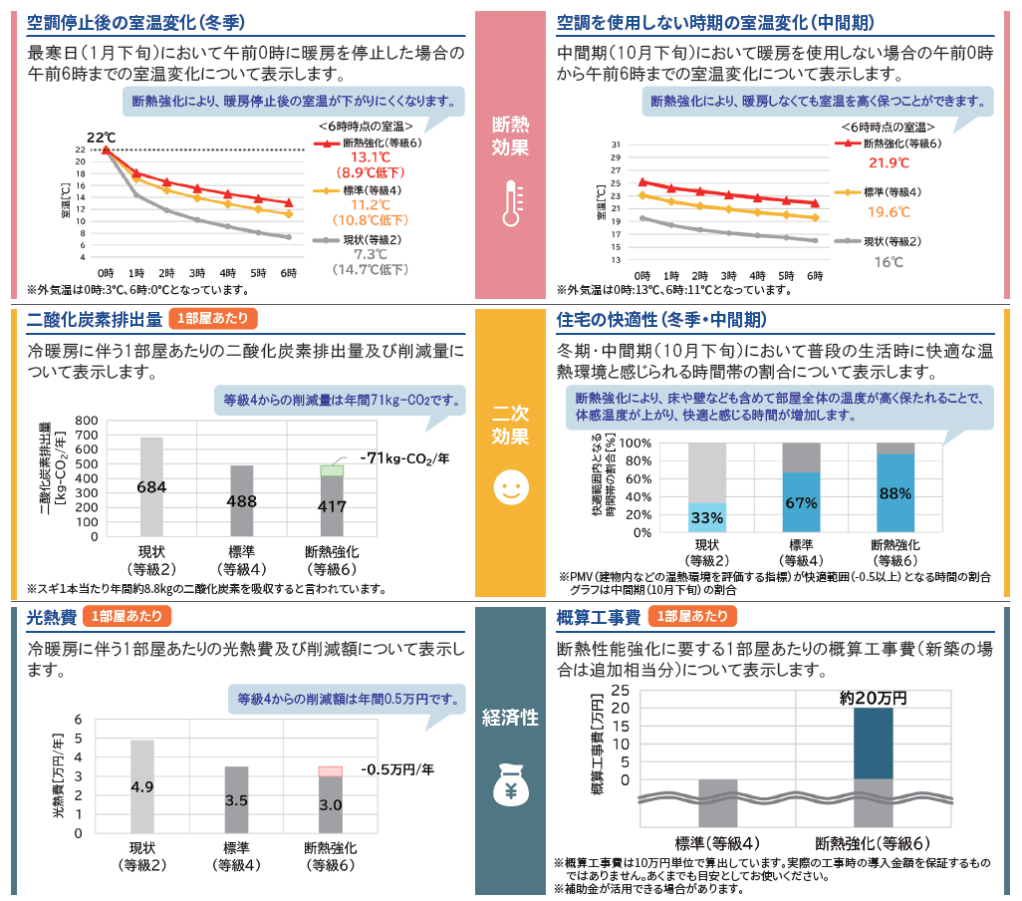

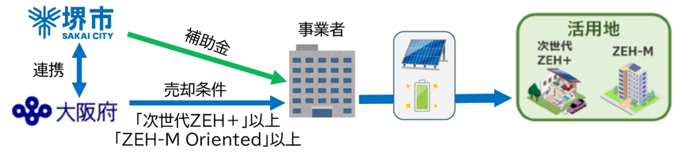
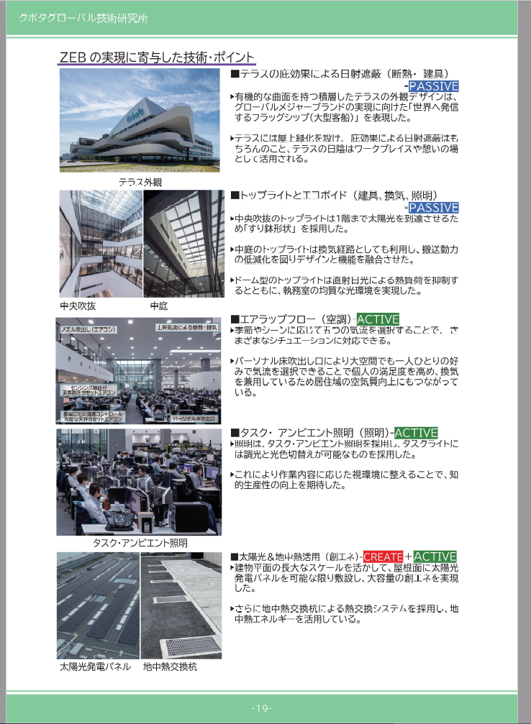
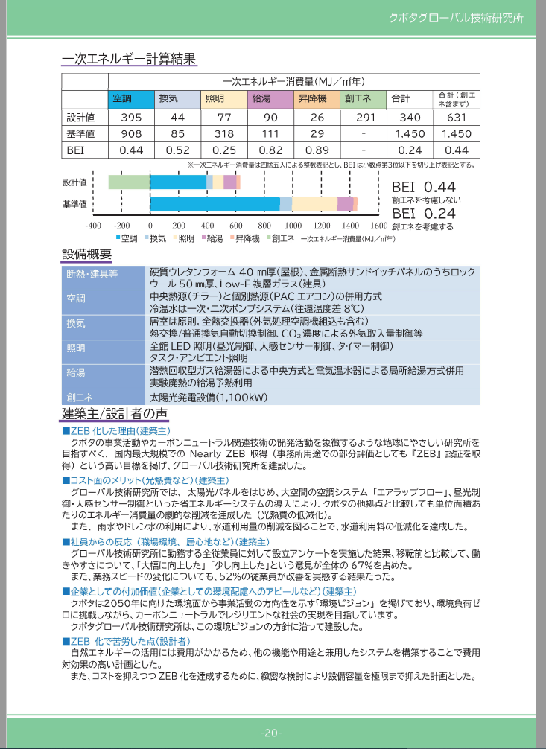

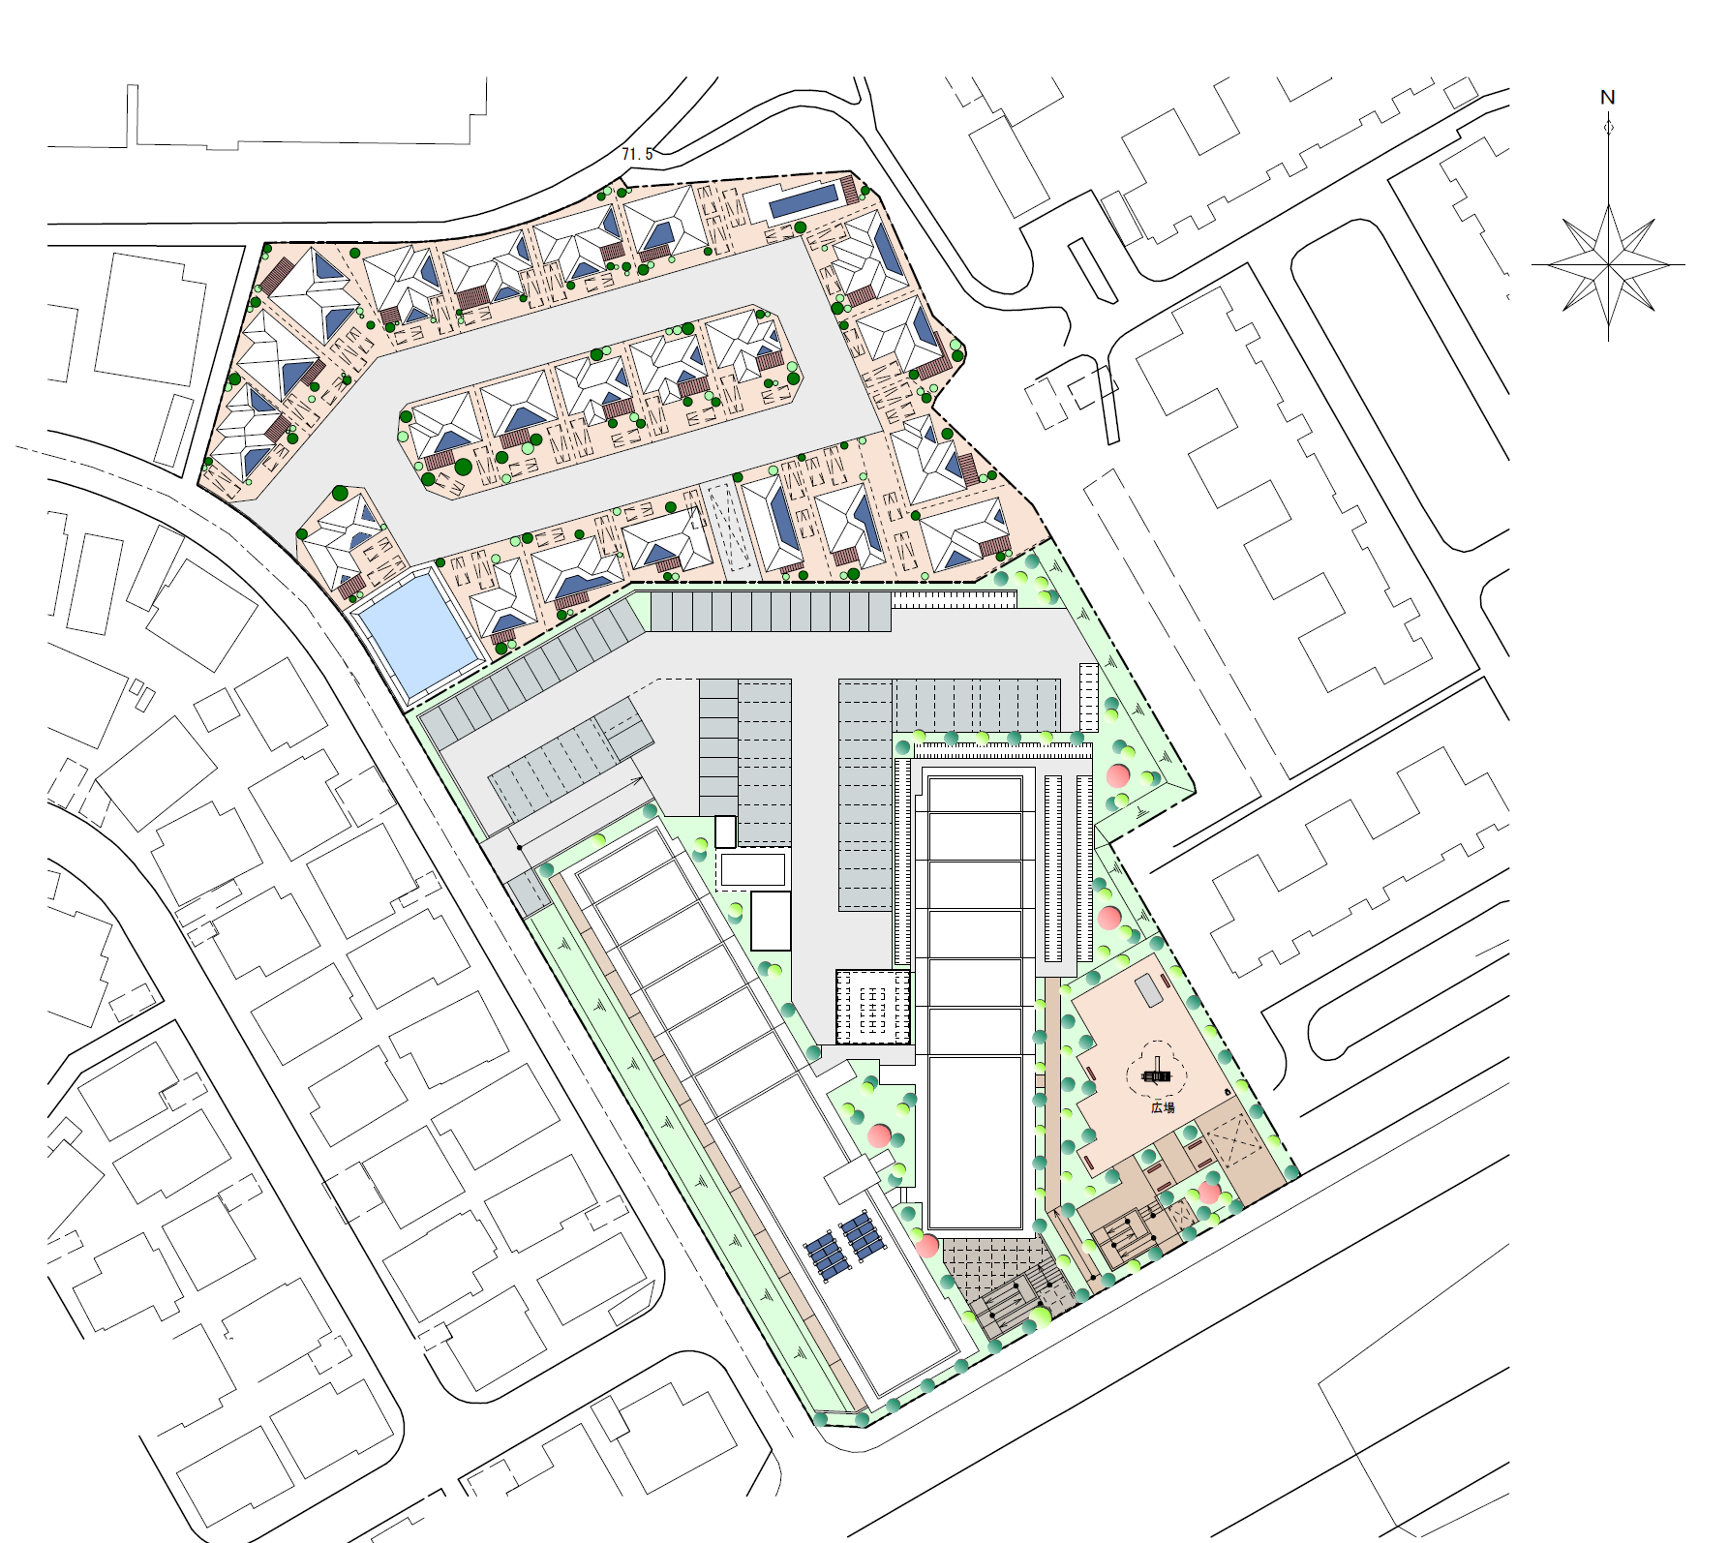

3- 2 脱炭素社会の実現に向けた取組①
第３回審議会資料再掲
地球温暖化や自然災害の激甚化・頻発化
１
２
３
大阪府内における
ＺＥＢを実現した建築物の事例集
住宅断熱性能｢見える化｣ツール
－エコミエル－
府営竹城台第３住宅活用地
次世代ＺＥＨ供給モデル事業
２０２５年３月２６日（水）より大阪府ＨＰで公開
２０２５年３月２６日（水）より大阪府ＨＰで公開
２０２５年３月26日（水）に事業概要を公表
・ＺＥＢの普及促進を図るため、ＺＥＢを実現した建
築物の省エネ等技術情報を広く発信し、多くの府内
事業者においてＺＥＢ化に向けた技術導入がさら
に進むよう、在阪建築関係４団体と連携して府内の
１０事例を掲載した事例集を作成。
・戸建て住宅や共同住宅の単室を対象に、新築や断熱リ
フォームによる｢保温性能｣｢快適性｣｢経済性｣｢二酸化炭
素削減量」等の効果をわかりやすく｢見える化｣するシ
ミュレーションツール（愛称『エコミエル』）を在阪
建築関係４団体と連携し開発。
・次世代の脱炭素型の住宅地の具体的なモデルを示す大
阪府と堺市の連携プロジェクト。
・大阪府は、府営住宅建替事業により創出した活用地の
売却にあたり、事業者に対し、戸建て住宅は先導的な
住宅｢次世代ZEH+｣以上、共同住宅は｢ZEH-M Oriented｣
以上の水準の住宅の建設等を要件化し、堺市は、脱炭
素化に寄与する取組に対し、補助金を交付。
・事業者による効果の検証を実施し、検証結果を広く発
信していくことでＺＥＨの普及促進を図る。
イメージ図
【事業用地全体のイメージ（予定）】
戸建て住宅
・「次世代ＺＥＨ＋」以上
・ZEH水準を上回る断熱性能を確保
・太陽光発電設備（容量3.0kW以上）
・蓄電池（容量4.0kWh以上）又は
V2H充放電設備を設置
【事業概要】
所 在 地：
堺市南区竹城台三丁
用地面積：
約12,300㎡
事 業 者：
南海不動産（株）、
総合地所（株）、
積水ハウス（株）
整備概要：
戸建住宅 23戸
共同住宅 245戸
（15階建て）
※令和10年度末
までに整備
参考：在阪建築関係４団体との｢省エネ住宅・建築物の普及啓発の協力に関する協定｣
・府民・事業者への省エネ住宅・建築物の普及啓発に向け、
建築業界との更なる連携を図るため、２０２４年３月に
大阪府と在阪建築関係４団体で協定を締結。
※在阪建築関係４団体 公益社団法人 大阪府建築士会
一般社団法人 大阪府建築士事務所協会
公益社団法人 日本建築家協会近畿支部
一般社団法人 日本建築協会
共同住宅
・「ZＥＨ-M Oriented」以上
・太陽光発電設備
（容量5.0kW以上）

Slide 31
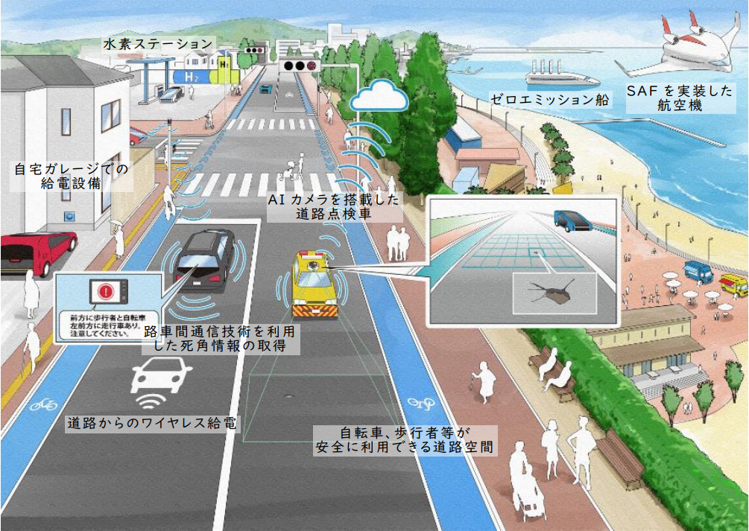
3- 3 脱炭素社会の実現に向けた取組②
第３回審議会資料再掲
地球温暖化や自然災害の激甚化・頻発化
・2050カーボンニュートラルを実現する環境に優しい交通：次世代エネルギー等を利用するモビリティが走行できます。
・事故ゼロをめざした交通利用者の安全・安心確保：渋滞や事故のない安全・安心な移動が実現します。
・交通インフラ施設の強靭化：最新のテクノロジーで強靭な交通インフラが実現します。
『大阪における総合的な交通のあり方について』
方向性３ 安全・安心でグリーンな交通
出典：『大阪における交通の方向性について』

Slide 32
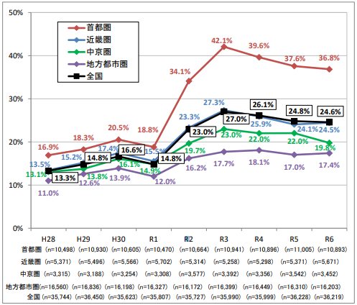
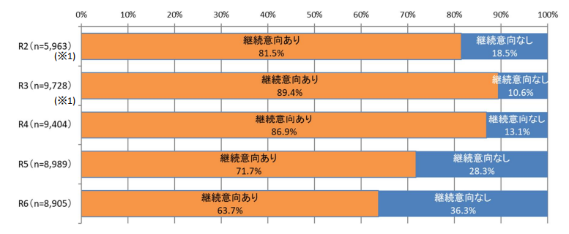
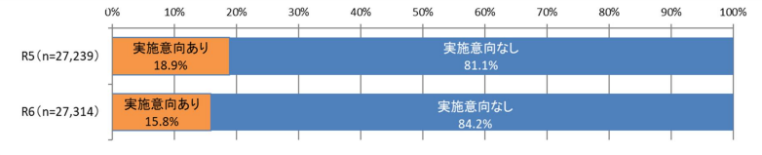
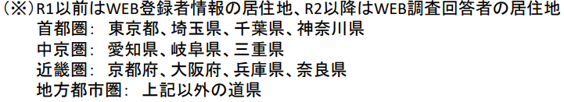
3- 4 多様な住まい方（テレワーク）
ライフスタイルの多様化
・コロナ禍を境に、テレワーク実施率は増加傾向にある。近畿圏は令和6年度で24.6％となっており、全国平均とおおむね同様の推移となっている。
・今後の継続以降は、テレワーカーの約７割が継続意向、非テレワーカーの約２割が実施意向を示しており、理由には「時間の有効活用」や「通勤の負担軽減」」が挙げられている。
雇用型テレワーカーの割合（居住地域別）
テレワークの継続意向等
テレワークの継続意向（雇用型テレワーカー）
テレワークの実施意向（雇用型非テレワーカー）※複数回答
出典：令和6年度テレワーク人口実態調査

Slide 33
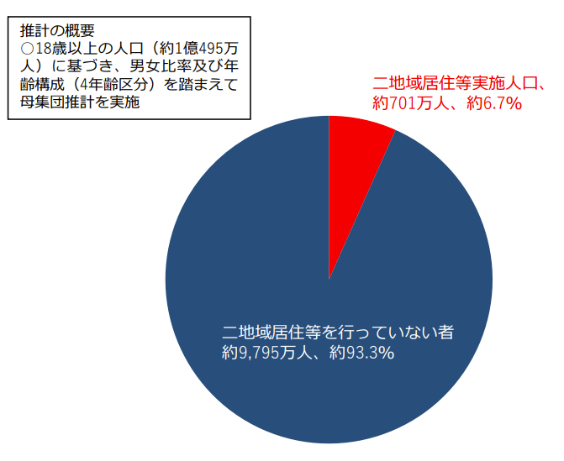
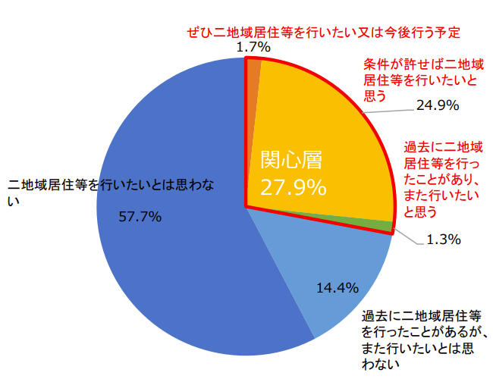
3- 5 多様な住まい方（多拠点居住）
ライフスタイルの多様化
・二拠点居住等の実施者は8,035人であり、この結果を総人口規模に換算すると、18歳以上人口（約１億495万人）のうち、約6.7％（約701万人）が二地域居住等を行っていると推計される。
・二地域居住等の未実施者の今後の二拠点居住等への希望は、約3割が関心がある傾向となっている。
二地域居住に関するアンケート（国土交通省：インターネット調査、令和4年8月31日～9月12日）
二地域居住等実施者数
二地域居住等への関心
出典：国土交通省「「二地域居住等促進シンポジウム」（二地域居住等の最新動向について）

Slide 34
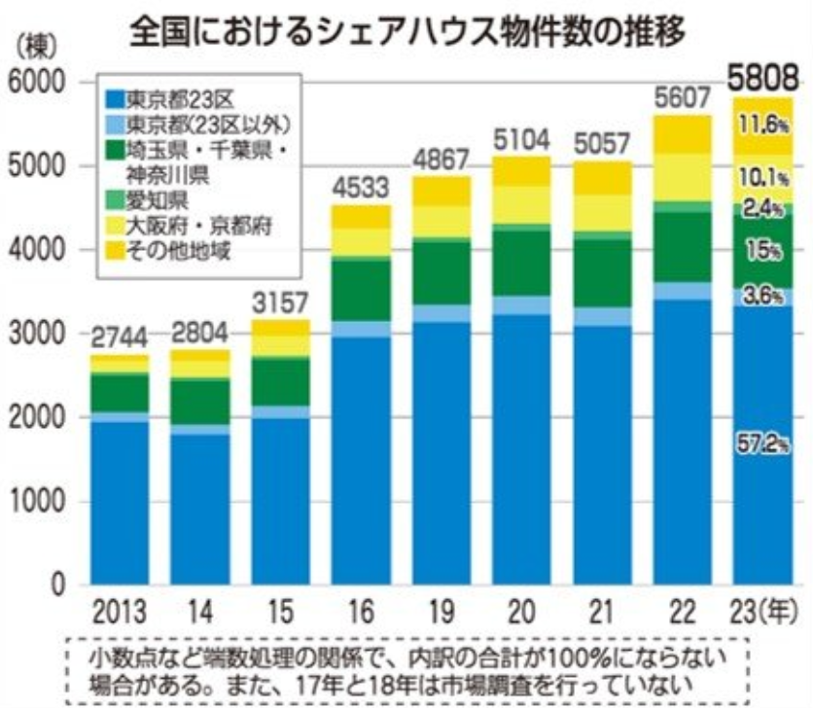
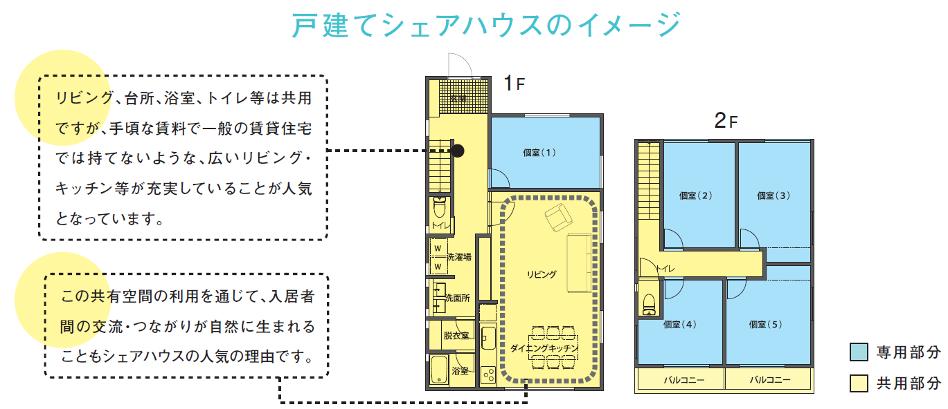
3- 6 多様な住まい方（シェアハウス）
ライフスタイルの多様化
・近年、一つの賃貸物件に親族ではない複数の者が共同で生活する「シェアハウス」と呼ばれる共同居住型賃貸住宅が、若年単身世帯を中心に注目を集めている。
・シェアハウスは賃貸住宅の一種であるが、一般の賃貸住宅とは異なり、リビング、台所、浴室、トイレ、洗面所等を他の入居者と共用して、共用部分の利用方法や清掃・ゴミ出し等に関する生活ルールが設けられていることが多い点が特徴。
・シェアハウスの運営棟数は増加傾向。コロナの収束により、外国人利用が回復している。
出典：国土交通省「シェアハウスガイドブック」
出典：一般社団法人日本シェアハウス連盟「シェアハウス市場調査2023年度版」

Slide 35
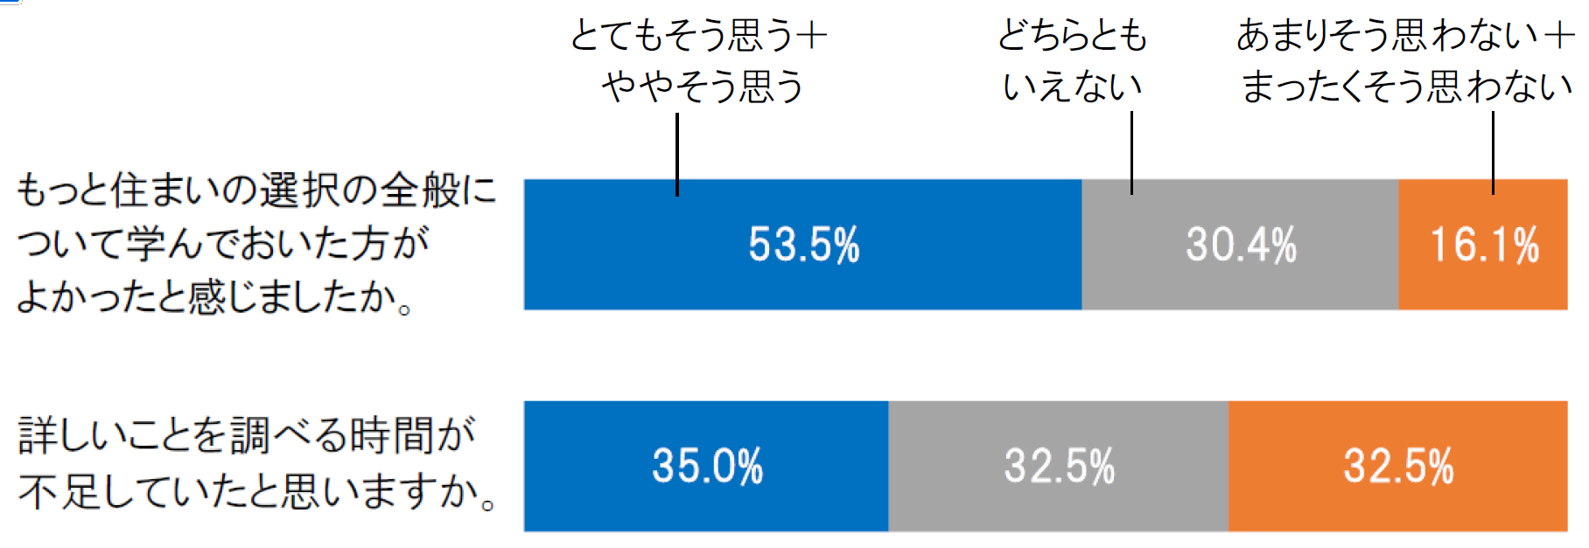
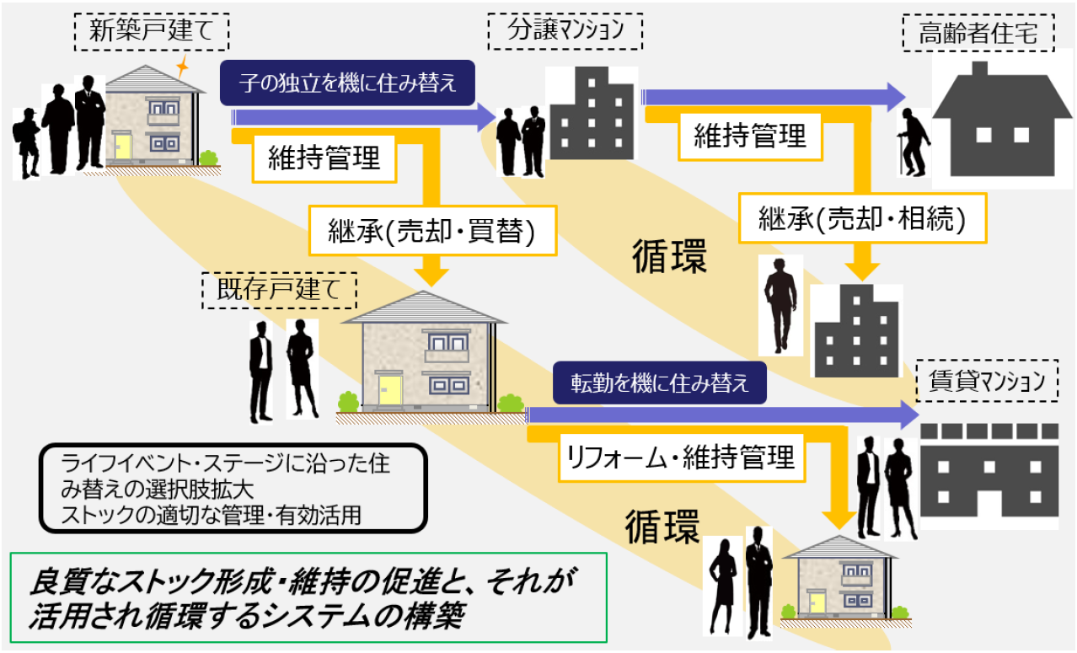
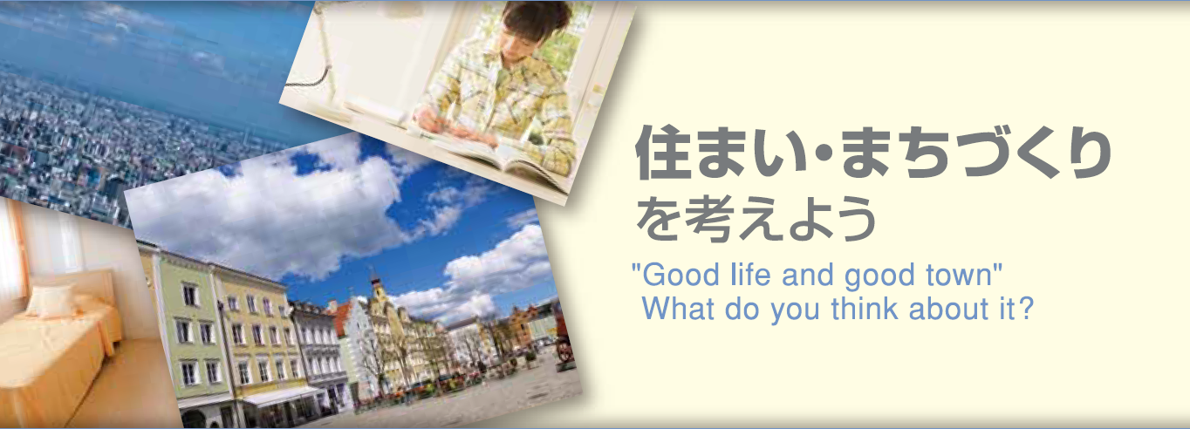
3- 7 住生活リテラシー・住教育
ライフスタイルの多様化
・国では、より良い住まいの選択と判断する能力（住生活リテラシー）の向上を目的として、住まいや住まい方に関する必要な考慮事項や情報を広く発信していくため、官民が連携する「住生活リテラシー・プラットフォーム」 を設立。
・大阪府住まい・まちづくり教育普及協議会では、住まいや まちづくりに関する教材の配布や出前講座を実施。
出典：国土交通省「いま考える『住まい』のリテラシー」 テキスト資料編
出典：国土交通省「いま考える『住まい』のリテラシー」 テキスト資料編
出典：大阪府住まい・まちづくり教育普及協議会HP

Slide 36
４.災害リスク
【目 次】
４- 1 地球規模での平均気温の上昇 ４- 2 激甚化・頻発化する豪雨災害 ４- 3 地球温暖化による大型台風・大雨リスクの増加 ４- 4 大規模地震による被害想定 | … … … … | 37 38 39 40

Slide 37

4- 1 地球規模での平均気温の上昇
第３回審議会資料再掲
地球温暖化や自然災害の激甚化・頻発化
・日本の年平均気温については100年当たり1.24℃と、世界平均を上回るペースで気温が上昇。
観測された日本の平均地上気温の変化
出典：気象庁

Slide 38

4- 2 激甚化・頻発化する豪雨災害
第３回審議会資料再掲
地球温暖化や自然災害の激甚化・頻発化
・2018年（平成30年）は過去最多の3,459件、2019年も1,996件と非常に多くの土砂災害が発生。
土砂災害の発生件数の推移
出典：国土交通省

Slide 39



4- 3 地球温暖化による大型台風・大雨リスクの増加
地球温暖化や自然災害の激甚化・頻発化
・気象庁によると、1日の降水量が200ミリ以上という大雨を観測した日数は、増減を繰り返しながらも長期的に見れば増加傾向にある。また、「滝のように降る」1時間あたり50ミリ以上の短時間の強い雨の頻度が長期的に増加傾向にあるなど、雨の降り方に変化が見られる。
・気象庁の将来予測においても、温暖化が進むと、ほぼすべての地域で大雨の頻度が増加すると考えられており、増加リスクが懸念されている。
・また、今世紀末に地球の平均気温が工業化以前と比較して4℃上昇した状態では、台風の移動速度が約10%遅くなると予測されている。
日降水量200ミリ以上の年間日数の変化
日降水量200ミリ以上の大雨の年間発生回数の変化（二酸化炭素の排出が高いレベルで続く場合）
[51地点平均]日降水量200ミリ以上の年間日数
青い棒グラフは将来（2076～2095年の平均）における、灰色の棒グラフは現在（1980～1999年の平均）における、それぞれの日降水量200ミリ以上の大雨の年間発生回数（1地点あたり）を示している。細い縦棒はそれぞれの期間の年ごとの変動の幅を示している。
棒グラフ（緑）は1地点当たりの各年の日降水量200ミリ以上の年間日数。年ごと、あるいは青線（5年移動平均）で示される数年ごとの変動を繰り返しながらも、赤線で示されるように長期的に大雨の頻度は増加している。
緯度別の台風の移動速度の変化
日本の位置する中緯度帯で移動速度が約10%遅くなる
「現在気候実験」と「将来気候実験」における台風の移動速度。黒線は、現在の気候を再現する「現在気候実験」に基づく各緯度帯における台風の平均移動速度。赤線は、地球温暖化が進行した将来の気候を予測する「将来気候変動」に基づく各緯度帯における他風の平均移動速度。横軸は緯度、縦軸は移動速度（キロメートル毎時）。地球温暖化により、将来、相対的に移動速度の速い中緯度帯において台風の移動速度が約10%遅くなります。
出典：気象業務はいま2020、2021（気象庁）

Slide 40


4- 4 大規模地震による被害想定
地球温暖化や自然災害の激甚化・頻発化
・令和６年１月に令和6年能登半島地震が発生するなど、従来から自然災害による甚大な被害に見舞われてきた。海岸線が長く複雑であるため、地震の際は津波による被害が発生しやすい特徴がある。
・南海トラフ地震、首都直下地震や日本海溝・千島海溝周辺海溝型地震といった大規模地震の発生確率が高まっており、とくに南海トラフ地震は大阪府を含む広い範囲での被害想定がなされている。
大規模地震による被害想定
南海トラフ地震の震度分布
（注）被害が最大となるケース
（注）強震波形4ケースと経験的手法の震度の最大値の分布
（一つの地震でこのような震度分布が生じるものではない）
資料）内閣府「南海トラフ巨大地震対策について（最終報告）」
出典：国土交通白書2021

Slide 41
「住まうビジョン・大阪」の成果指標の進捗状況

Slide 42



「住まうビジョン・大阪」の成果指標の進捗状況
項目 | 進捗状況 | 評価 | 関連施策
①新たな日常に対応した質の高い住まい環境であると感じている府民の割合 （換気の良さ、断熱性、遮音性に対する満足度） 出典：住生活総合調査 （国土交通省） |  | ○ | ・新たな日常に対応した質の高い住まいの普及 ・建築物の省エネルギー化の推進 ・既存住宅流通、リフォーム市場の環境整備･活性化
②市町村の取組により除却等がなされた管理不全空き家数 出典：空き家対策に関するアンケート （国土交通省） |  | ○ | ・空家等を活用したまちづくりの推進 ・既存住宅流通、リフォーム市場の環境整備･活性化 ・危険な空家の除却等促進
③25年以上の長期修繕計画に基づく修繕積立金額を設定している分譲マンション管理組合の割合 出典：マンション総合調査 （国土交通省） |  | ▲ | ・研修会、意見交換会の開催 ・マンション管理適正化専門家派遣 ・個別相談会の実施
当初
現状
目標
目標
※空家法に基づく措置や市町村による空家対策によって、除却、修繕、繁茂した樹木の伐採、改修による利活用、その他適切な管理がなされた件数
当初
現状
当初
現状
目標
※ 基本目標の達成状況把握のための指標である「みんなでめざそう値」の進捗状況を点検し、下記の区分により分類
○：目標達成に向け順調に推移しているもの △：数値の改善はみられるが、ほぼ横ばいのもの ▲：数値が悪化しているもの

Slide 43

「住まうビジョン・大阪」の成果指標の進捗状況
項目 | 進捗状況 | 評価 | 関連施策
④高齢者の居住する住宅のバリアフリー化率 出典：住宅･土地統計調査 （総務省） |  | △ | ・府営住宅の建替え、改善によるバリアフリー化の推進 ・大阪府住宅リフォームマイスター制度の推進
⑤地震時等に著しく危険な密集市街地の面積 出典：大阪府独自調査 |  | ○ | ・延焼危険性を効果的に低減する地区内道路等の重点整備や老朽建築物の除却 ・「火災延焼の危険性･改善マップ」の作成･公表 ・地域特性に応じた防災訓練やワークショップの実施 ・住民や民間が魅力と感じるまちの将来像の検討・提示
⑥住宅の耐震化率 出典：大阪府独自調査 |  | ○ | ・市町村･民間事業者と連携した個別訪問等の普及啓発 ・WEBセミナーや耐震化フォーラム等による普及啓発 ・耐震診断等の補助の実施
※ 基本目標の達成状況把握のための指標である「みんなでめざそう値」の進捗状況を点検し、下記の区分により分類
○：目標達成に向け順調に推移しているもの △：数値の改善はみられるが、ほぼ横ばいのもの ▲：数値が悪化しているもの

Slide 44

「住まうビジョン・大阪」の成果指標の進捗状況
項目 | 進捗状況 | 評価 | 関連施策
⑦居住支援協議会を設立した市区町村数の人口カバー率 出典：大阪府独自調査 |  | ○ | ・居住支援研修会･交流会の開催 ・市区町村居住支援協議会の設立に向けた事業に対する補助の実施
⑧公的賃貸住宅全体の戸数 出典：大阪府独自調査 |  | ○ | ・府営住宅の再編・整備の推進 ・府営住宅資産を活用したまちづくり ・公的賃貸住宅事業者間連携の取組推進
⑨賃貸住宅における入居差別の状況 ○高齢者 ○障がい者 ○母子（父子）家庭 ○外国人 出典：宅地建物取引業者に関する人権問題実態調査 |  | ▲ | ・セーフティーネット住宅の登録促進 ・居住支援協議会設立支援等の居住支援体制の構築 ・宅地建物取引業者研修会の開催
※ 基本目標の達成状況把握のための指標である「みんなでめざそう値」の進捗状況を点検し、下記の区分により分類
○：目標達成に向け順調に推移しているもの △：数値の改善はみられるが、ほぼ横ばいのもの ▲：数値が悪化しているもの

Slide 45

「住まうビジョン・大阪」の成果指標の進捗状況
項目 | 進捗状況 | 評価 | 関連施策
⑩土地取引等における差別の状況 （宅地建物取引業者が取引物件に関して、同和地区であるかどうかの質問を受けた経験がある割合（過去5年間）） 出典：宅地建物取引業者に関する人権問題実態調査 |  | △ | ・宅地建物取引業者研修会の開催 ・業界団体との連携による人権推進員養成講座の開催 ・宅地建物取引業法に基づく指導監督基準の適正な運用
⑪宅地建物取引業者の人権意識 ○宅地建物取引業法に基づく指導監督基準の規制内容の認識割合 ○宅地建物取引業法第47条関係の解釈に関する国土交通大臣答弁の認識割合 ○大阪府部落差別事象に係る調査等の規制等に関する条例の改正内容の認識割合 出典：宅地建物取引業者に関する人権問題実態調査 |  | ○ | ・宅地建物取引業者研修会の開催 ・業界団体との連携による人権推進員養成講座の開催 ・宅地建物取引業法に基づく指導監督基準の適正な運用
※ 基本目標の達成状況把握のための指標である「みんなでめざそう値」の進捗状況を点検し、下記の区分により分類
○：目標達成に向け順調に推移しているもの △：数値の改善はみられるが、ほぼ横ばいのもの ▲：数値が悪化しているもの

Slide 46
審議経過

Slide 47
（部会）第１～４回
審議経過
令和６年度
第３回 審議会 （７月１日） 部会設置
（部会）第１～４回
第４回 審議会 （３月27日） 諮問
大阪における今後の住宅・建築政策のあり方について
（部会）第５～６回
令和７年度
第５回 審議会（８月４日） 中間報告
第６回 審議会（12月16日） 答申（案）審議

